Slide 1

物理学科知识与教学能力真题
计算题分析

Slide 2
二、计算题
重要知识点
力学（重点复习）
(2016年下半年；2017年上半年；2017年下半年；2018年下半年[部分]；2019年上半年)
1、牛顿第二定律（2017年上半年；2017年下半年； 2018年下半年[部分]）
力是变力 如：阻力，安培力； 。应用于求过程量变化规律：
(1)求： 如：2017年上半年；2017年下半年
注意积分时变量分离
(2)求： 如：2018年下半年[部分]
注意积分变量变换
2、功
一维：
若 ,需把积分变量 变换为

Slide 3
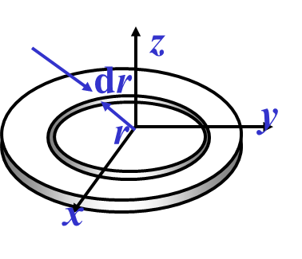
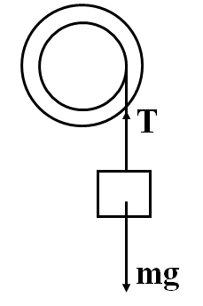
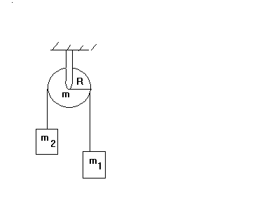
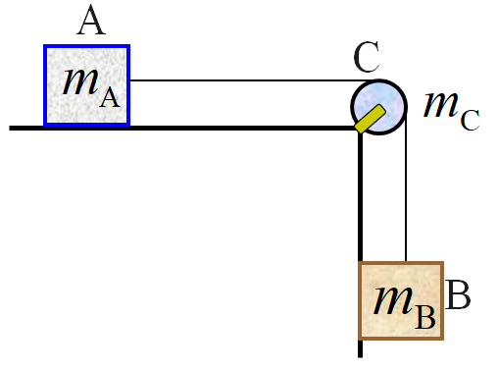
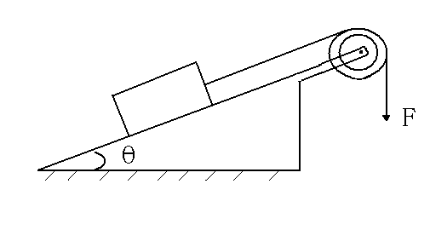
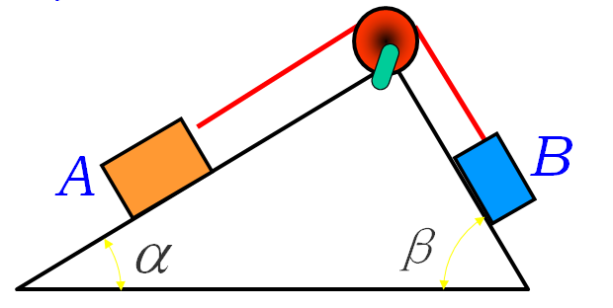
二、计算题
重要知识点
3、刚体转动定律（2016年下半年）
(1)转动惯量：圆盘、均质杆积分
o
dx
x
x
(2)考虑滑轮转动时，以下问题的解题思路：
重物，受力分析，应用牛顿第二定律：
圆盘，受力分析，应用转动定律：
角加速度和线加速度的关系：
注意正方向的选取

Slide 4
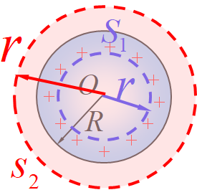
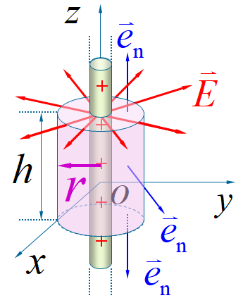
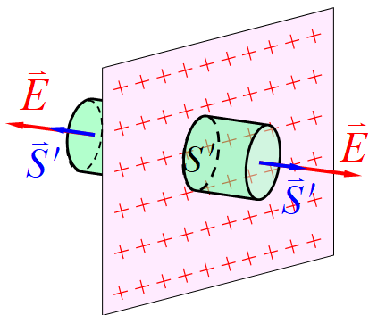
二、计算题
重要知识点
4、冲量定理（2019年上半年）
求: 状态量
一维：
电磁学
(2018年上半年；2018年下半年[部分])
1、电场强度计算
(1)高斯定理（空间对称）：
球（壳）：
无限大带电板：
无限长直导线：
(2)已有结论求电场强度
带电圆环中心轴线上一点：
带电圆盘中心轴线上一点

Slide 5

二、计算题
重要知识点
均匀带电薄圆盘轴线上的电场强度.
有一半径为 ,电荷均匀分布的薄圆盘,其电荷面密度为 。 求通过盘心且垂直盘面的轴线上任意一点处的电场强度。
解

Slide 6
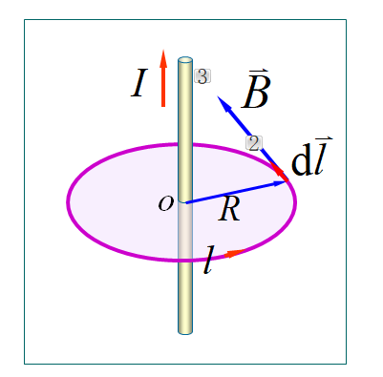
二、计算题
重要知识点
2、电势
(1)电势差：
(2)某一点电势：
3、磁感应强度B
安培环路定律
设闭合回路 为圆形回路
（ 与 成右螺旋）
无限长载流直导线
4、安培力
5、电磁感应
(1)动生电动势：
(2)感生电动势：

Slide 7
二、计算题
动生电动势
例1 一长为 的铜棒在磁感强度为 的均匀磁场中,以角速度 在与磁场方向垂直的平面上绕棒的一端转动，求铜棒两端的感应电动势.
解
× × × × ×
× × × × ×
× × × × ×
× × × × ×
× × × × ×
P
o
方向 O P

Slide 8
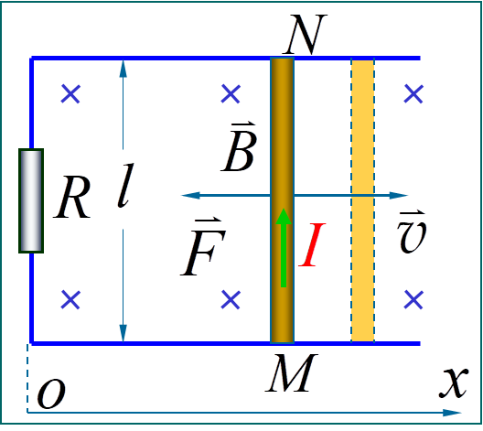
二、计算题
动生电动势
例2 一导线矩形框的平面与磁感强度为 的均匀磁场相垂直.在此矩形框上,有一质量为 长为 的可移动的细导体棒 ; 矩形框还接有一个电阻 ,其值较之导线的电阻值要大得很多.若开始时,细导体棒以速度 沿如图所示的矩形框运动,试求棒的速率随时间变化的函数关系.
解:
如图建立坐标
方向沿 轴反向
棒中
且由
则

Slide 9
二、计算题
感生电动势
例3一长直导线中通有交变电流 , 在长直导线旁放置一矩形线圈，线圈平面与直导线在同一平面内，线圈长为l, 宽为b，线圈近直线的一边离直线为d。求：任一瞬时感应电动势。
解 设长直导线通电流

Slide 10
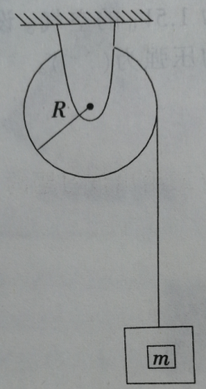
二、计算题
2016年下半年
9.确定物体绕某个囝的转动惯量，可以由理论计算也可通过实验测定
(1)用积分计算质量为m，半径为R的均质薄圆盘绕其中心轴的转动惯量(2)该圆盘质量未知，可用如图所示的实验方法测得该圆盘绕中心轴的转动惯量。在圆盘的边缘绕有质量不计的细绳，绳的下端挂一质量为m的重物，圆盘与转轴间的摩擦忽略不计，测得重物下落的加速度为a，求圆盘绕其中心轴的转动惯量。
z
解:(1)
dr
r
y
x
重物根据牛顿第二定律有：
圆盘根据转动定律有：
β
T
角加速度和线加速度关系：
R
a
解得：
mg
T

Slide 11
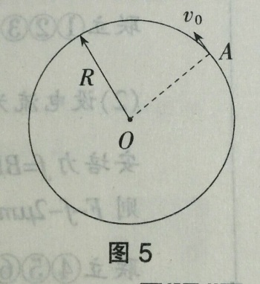
二、计算题
2017年上半年
9.如图5所示,半径为R的刚性圆环轨道,水平固定在光滑的桌面上,一物体贴着轨道内侧运动,物体与轨道间的滑动摩擦系数为μ。设物体在某时刻经过A点时的速率为V₀,求：
(1)此后t时刻物体的速率。
(2)从A点开始在t时间内的路程。
解：(1)物体贴着轨道内侧运动,在水平面上受两个力的作用,一是环对物体的正压力N,方向指向环心,另一个是环对物体的滑动摩擦力,方向沿圆环的切向方向。
建立自然坐标系,并应用牛顿第二定律的法向分量式和切向分量式:
法向: （1）
切向： （2）
将（1）带入（2）有： 分离变量积分
代入初始条件t=0时，V=V₀， ，得
（2）路程

Slide 12
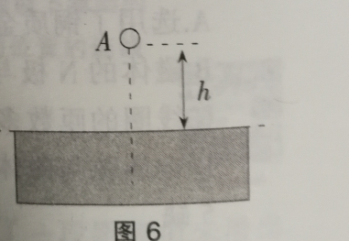
二、计算题
2017年下半年
9.质量为 m 的小球，从高出水面 h 处的 A 点自由落下，如图 6 所示。已知小球在水中受到的粘滞阻力与小球的运动速率 v 成正比(比例系数为 k)。设小球在水中的浮力忽略不计，以小球恰好 垂直落人水中时为计时起点(t=0)。求小球在水中的运动速率 v 与时间 t 的关系。
解：运动过程分两个阶段(1)小球自由下落；(2)小球在水中受到阻力运动
(1)小球自由下落h高度落入水中速度
根据动能定理有：
(2)在水中，小球受阻力 以及重力 ，以向下为正方向。
根据牛顿第二定律有：
即：

Slide 13
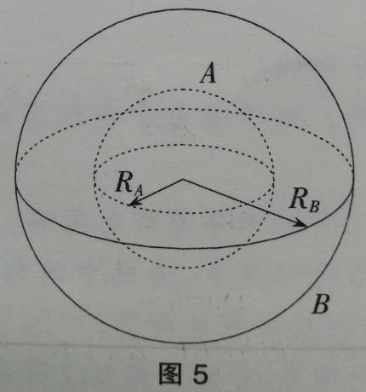
二、计算题
2018年上半年
9.球形电容器有两个同心的球壳A,B组成，如图所示。导体A,B的半径分别为R_{A}的R_{B}，且R_{A}<R_{B}，导体A,B在真空中分别带有电荷+q和-q，求
(1)导体A,B之间的电场强度；
(2)该电容器的电容。
解：
(1)取半径r的高斯面，根据高斯定理
(2)两球间的电势差为
该电容器的电容为：

Slide 14
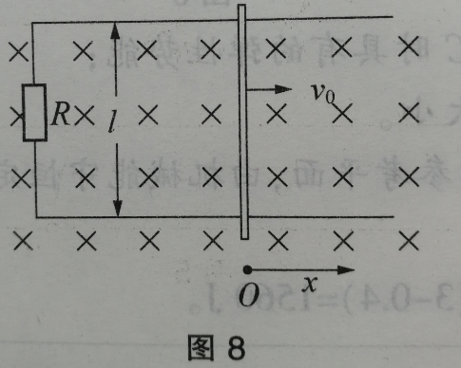
二、计算题
2018年下半年
9.如图所示，水平面上因定有一间距为l的平行、光滑长直导轨，其上放有质量为m的金属杆，导轨的一端连接电阻R,磁感应强度为B的匀强磁场垂直地通过导轨平面。当金属杆以初速度V₀,且始终保持与导轨垂直地向右运动时，用微积分的方法求：
(1)金属杆能够运动的距离s;
(2)该过程中电流通过电阻所做的功。
解：
(1)金属杆切割磁力线运动，产生感应电流并受到向左的安培力
则：
（2）电流所做的功等于克服安培力所做功：
根据牛顿第二定律可知：

Slide 15
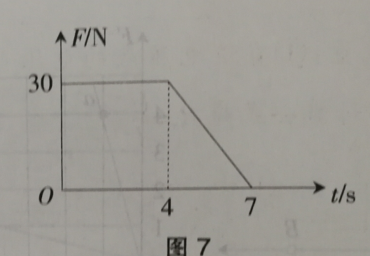
二、计算题
2019年上半年
9.质量m为10kg的木箱放在水平地面上，在水平拉力F的作用下由静止开始沿直线运动，其拉力随时间的变化关系如图所示。若已知木箱与地面间的动摩擦因数μ为0.2，g取10m/s²,用积分法求：
(1)t=4s时，木箱的速度大小;
(2)t=7s时，木箱的速度大小。
解：
(1)由图像可知，在t=4s之前，物体在水平方向上受到恒定拉力和滑动摩擦力的作用
合力的冲量为：
根据动量定理可知：
（2）由图像可知，在4到7s内，
合力的冲量为：
根据动量定理可知：

Slide 16
物理学科知识与教学能力试题
错题解析

Slide 17
三、案例分析题
错题解析
教学思路
首先：复习知识点的概念和公式；
其次：引导学生分析错误的原因；
再次：引导学生给出正确的解答过程；
最后：巩固提高。
教学片断（重点）
1、分析运动情况；
2、受力分析；
3、分析错误原因； 引导学生
4、复习知识点；
5、正确的解答过程；
6、教师总结此类问题解题关键。

Slide 18
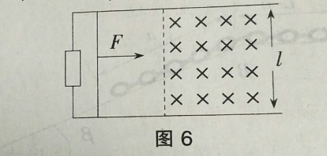
三、案例分析题
2017年上半年
10.案例
下面为道物理试题和某学生的解答过程。
题目:如图6所示，水平面(纸面)内间距为l的平行金属导轨间接一电阻,质量为m、长度为l的金属杆置于导轨上。t=0时,金属杆在水平向右、大小为F的恒定拉力作用下由静止开始运动。t_{o}时刻，金属杆进入磁感应强度大小为B、方向垂直于纸面向里的匀强磁场区域，且在磁场中恰好能保持匀速运动。杆与导轨的电阻均忽略不计,两者始终保持垂有且接触良好,两者之间的动摩擦因数为μ。重力加速度大小为g。
求: (1)金属杆在磁场中运动时产生的电动势的大小;
(2)电阻的阻值。
解:(1)设加速度为a,得:ma=F- 2μmg①
到左边界速度v=at②
由电磁感应定律，电动势E=Blv③联立①②③得:E=Blt_{o}(F/m-2μg)④
(2)设电流为I,则I＝E/R⑤
安培力f=BIl⑥则F-f-2μmg=0⑦
联立④⑤⑥⑦得:R= B²l²t_{o}/m
答：电动势的大小为Blt_{o}(F/m-2μg)，电阻为B²l²t_{o}/m
问题: (1)指出此道题检测了学生的哪些知识点。(4分)
(2)给出正确解法。(6分)
(3)针对学生解题过程中存在的问题，设计一个教学片段,帮助学生解决此类问题。 (10分)

Slide 19
三、案例分析题
2017年上半年
10.参考答案：
(1)考查的知识点：受力分析与匀速直线运动、电磁感应、欧姆定律、通电导体在磁场中受力、受力平衡等知识点。
(2)正确解法:
①金属杆进入磁场前做匀加速直线运动,设加速度为a,
由牛顿第二定律F-μmg=ma
到达左边界速度v=at₀
电动势E=Blv
联立可得E=Blt₀(F/m-μg)
②金属杆在匀速运动时受力平衡,F-F_{安}-f=0
f=μmg
F_{安}=BIL
I=E/R
联立解得R=B²L²t₀/m

Slide 20
三、案例分析题
2017年上半年
(3)教学片断：
师:同学们,我们先来分析一下杆的运动情况,在进入磁场前和进入磁场后,杆分别做什么运动?
生:进人磁场前匀加速运动,进入磁场后匀速运动。（分析运动过程）
师:非常好。那么,匀加速的时候,对杆进行受力分析,在水平方向上杆受到了什么力?
生:匀加速运动时,杆受到了拉力F和摩擦力的作用。进入磁场后,拉力和摩擦力以及安培力平衡。（受力分析）
师:好,我们分别来分析一下各阶段的受力。进入磁场前,拉力是固定的F,摩擦力怎么算呢?
生:摩擦力等于动摩擦因数乘支持力,支持力大小等于重力大小,摩擦力大小等于μmg。(复习摩擦力)
金属杆与铁杆有两部分接触,所以总摩擦力应该是2μmg。师:摩擦力大小为μ乘以导轨所受的正压力这句话表述是非常准确的,大家想一想,这里两根导轨对金属杆的正压力是多大呢?是不是都等于金属杆的重力呢?
生:哦,我知道了,每根导轨上承担的正压力是金属杆重力的一半,因此,杆所受摩擦力大小为f=2.μ.1/2mg=μmg,而不是2μg(引导学生分析错误原因)
师:非常好,不能看到几个正压力几个接触点就简单地认为摩擦力就是几倍的μmg,考虑摩擦力一定要辨别清楚它所受到的正压力。接下来这个问题能解决了吗?
(引导学生给出正确解答)

Slide 21
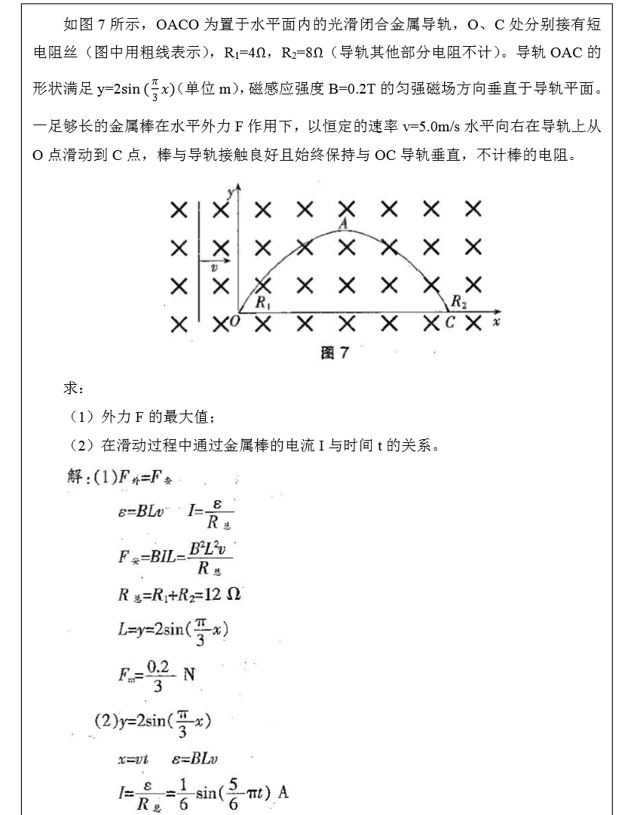
三、案例分析题
2017年下半年
10.案例
下面为一道物理试题和某学生的解答过程。
题目:如图7所示，OACO为置于水平面内的光滑闭合金属导轨，O、C处分别接有短电阻丝(图中用粗线表示)， ， (导轨其他部分电阻不计)。导轨OAC的形状满足(单位m） ，磁感应强度B=0.2T的匀强磁场方向垂直于导轨平面。一足够长的金属棒在水平外力F作用下，以恒定的速率V=0.5m/s水平向右在导轨上从O点滑动到C点，棒与导轨接触良好且始终保持与OC导轨垂直，不计棒的电阻。
求: (1)外力F的最大值；
(2)在滑动过程中通过金属棒的电流I与时间t的关系。
解:

Slide 22
三、案例分析题
2017年下半年
问题: (1)指出此道题检测了学生的哪些知识点。(4分)
(2)给出正确解法。(6分)
(3)针对学生解题过程中存在的问题，设计一个教学片段,帮助学生解决此类问题。(10分)

Slide 23
三、案例分析题
2017年下半年
10.参考答案：
(1)考查的知识点：法拉第电磁感应定律、欧姆定律、安培力、力的平衡、串并联电路电阻。
(2)正确解法:
①导体棒在运动过程中,速度恒定。由题意可知,当导体棒运动到A点时,导体棒产生的电动势的值最大，产生的电流最大。
F外=F安
由法拉第电磁感应定律有:ε=BLv
由欧姆定律得,此时流过导体棒的电流为:I=ε/R总，1/R=1/R1+1/R2,R总=8/3
根据安培力公式可得F安=BIL=B^2L^2V/R总
L=y=2sin（π/3x）
Lm=2 m
Fm=0.3 N。
②导体棒在磁场中运动所经过的时间t与距离坐标原点的位置关系x=vt
此时导体棒在磁场中对应位置的长度L=y=2sin(π/3x)
由法拉第电磁感应定律有ε=Blv,由欧姆定律
则I=ε/R总=3/4 sin(5/3πt) A。

Slide 24
三、案例分析题
2017年下半年
(3)教学片断：
师:同学们，通过分析题目,我们知道这是一道关于电磁感应的综合应用题。要求解外力F的最大值,我们需要先分析金属棒的运动情况。大家看一下金属棒做什么运动?
生:匀速直线运动。（分析运动过程）
师:没错。那么对金属棒受力分析,它受到了哪些力呢?
生:竖直方向上,支持力和重力等大反向，水平方向上,外力F和安培力等大反向:合外力为零。（受力分析）
师:嗯,同学们都很聪明。现在我们要求解外力F的最大值,是不是只要知道安培力的最大值就可以呢?
生:对,安培力大小F&=BIL= B^2L^2v/R总，虽然v不变,但是L在变化,所以安培力在变化。当L最大的时候,也就是安培力最大的时候。
师:那么现在大家想想，当金属棒运动到哪个位置,L最大呢? R总又应该怎么计算呢?
生:当棒运动到A时,L最大。根据串联电路电阻的关系,R总=R1+R2
师:大家仔细分析一下，当金属棒切割磁感线时.金属棒就相当于电源，那么两个电阻是并联还是串联关系呢？大家可以画等效电路分析一下。
生：并联（分析电路连接情况）

Slide 25
三、案例分析题
2017年下半年
师：很好，大家跟着老师一起来画一下，根据右手定则则上面为正极，下面为负极，是不是这样的呢？
生：对，所以1/R总=1/R1+1/R2（复习并联电路电阻）
师:非常棒。这道题的关键就在此，很多同学会因为算错电阻而错解。在电磁感应现象中，大家要注意找到等效电源之后,再根据串并联电路的特点去分析。此外解题要对题目进行分析,并配以必要的文字说明。大家知道了吗?
生:知道了。（引导学生分析错误原因）
师:接下来，做错这道题的同学再重新整理一遍其他同学预习下节课内容。(老师巡视,进行个性化答疑指导)

Slide 26
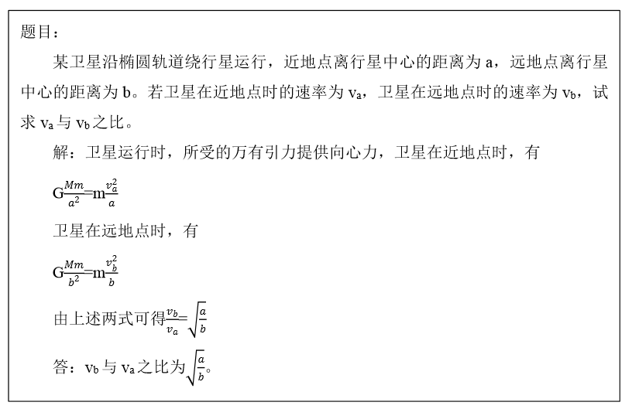
三、案例分析题
2018年上半年
10.案例
下面为一道物理试题和某学生的解答过程。

Slide 27
三、案例分析题
2018年上半年
问题: (1)简述该习题旨在帮助学生掌握的知识。(4分)
(2)给出正确解法。(6分)
(3)针对该同学的作业，设计教学片段帮助他解决该问题。(10分)

Slide 28
三、案例分析题
2018年上半年
10.参考答案：
(1)考查的知识点：开普勒第二定律。
(2)正确解法:
卫星作椭圆运动，由开普勒第二定律：相同时间扫过的面积相等。
所以： 故：
(3)教学片断：
老师：由于卫星是做椭圆运动，（分析运动过程）所以用万有引力与向心力的关系是什么？（受力分析）
学生：万有引力小于向心力，椭圆运动。（引导学生分析错误原因）
老师：所以不能列出万有引力等于向心力进行求解。什么知识与近日点与远日点有关？
学生：开普勒第二定律：同一卫星在相同时间扫过的面积相等。（复习知识）
老师：所以可能求出其在 时间内扫过的面积，列出方程，大家试一试
学生： 所以 。（引导学生给出正确解答）
老师：非常好，看来大家都掌握了。

Slide 29
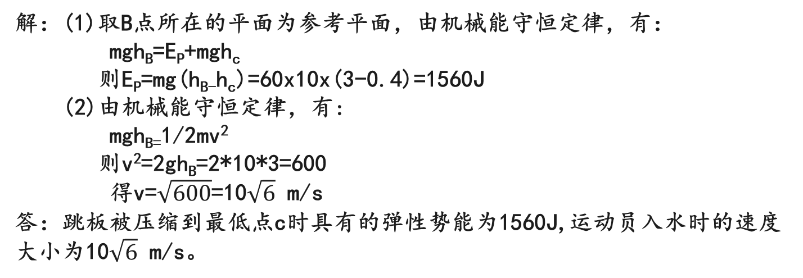
三、案例分析题
2018年下半年
10.案例
下面为某学生对一道物理习题的解答。
题目:运动员在练习跳板跳水时,将跳板压到最低点C,跳板将运动员竖直向上弹到最高点A后,运动员做自由落体运动。运动员质量m=60kg,取g=10 m/s,最高点A、跳板的水平点B、最低点C和水面之间的竖直距离如图9所示。求:(1)跳板被压缩到最低点C时具有的弹性势能；(2)运动员入水时的速度大小。
解：(1)取B点所在的平面为参考平面，由机械能守恒定律，有：
mgh_{B}=E_{P}+mgh_{c}
则E_{P}=mg(h_{B-}h_{c})=60x10x(3-0.4)=1560J
(2)由机械能守恒定律，有:
mgh_{B=}1/2mv²
则v²=2gh_{B}=2*10*3=600
得v=$\sqrt{600}$=10$\sqrt{6}$ m/s
答：跳板被压缩到最低点c时具有的弹性势能为1560J,运动员入水时的速度大小为10$\sqrt{6}$ m/s。
问题: (1)指出这道习题能检测学生所学的知识点。(4分)
(2)给出正确解法。(6分)
(3)针对学生解答存在的问题，设计一个教学片段或思路，帮助学生解决此类问题。(10分)

Slide 30
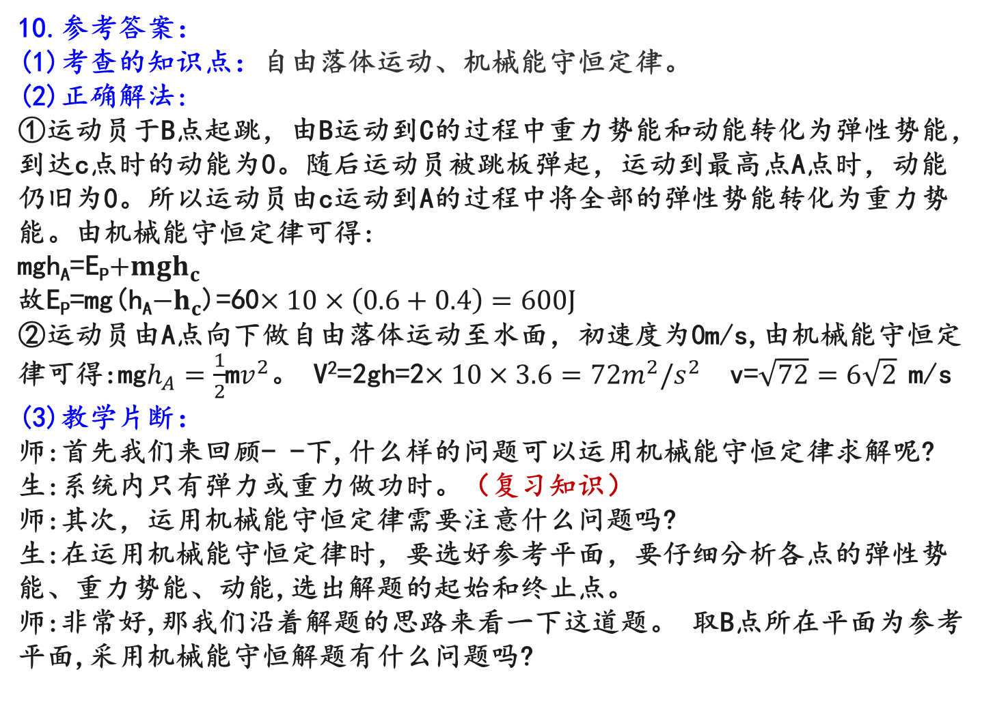
三、案例分析题
2018年下半年
10.参考答案：
(1)考查的知识点：自由落体运动、机械能守恒定律。
(2)正确解法:
①运动员于B点起跳，由B运动到C的过程中重力势能和动能转化为弹性势能，到达c点时的动能为0。随后运动员被跳板弹起，运动到最高点A点时，动能仍旧为0。所以运动员由c运动到A的过程中将全部的弹性势能转化为重力势能。由机械能守恒定律可得:
mgh_{A}=E_{P}$+mgh_{c}$
故E_{P}=mg(h_{A}$−h_{c}$)=60$×10×\left(0.6+0.4\right)=600J$
②运动员由A点向下做自由落体运动至水面，初速度为0m/s,由机械能守恒定律可得:mg$h_{A}=\frac{1}{2}$m$v^{2}$。 V²=2gh=2$×10×3.6=72m^{2}/s^{2}$ v=$\sqrt{72}=6\sqrt{2}$m/s
(3)教学片断：
师:首先我们来回顾- -下,什么样的问题可以运用机械能守恒定律求解呢?
生:系统内只有弹力或重力做功时。（复习知识）
师:其次，运用机械能守恒定律需要注意什么问题吗?
生:在运用机械能守恒定律时，要选好参考平面，要仔细分析各点的弹性势能、重力势能、动能,选出解题的起始和终止点。
师:非常好,那我们沿着解题的思路来看一下这道题。 取B点所在平面为参考平面,采用机械能守恒解题有什么问题吗?

Slide 31
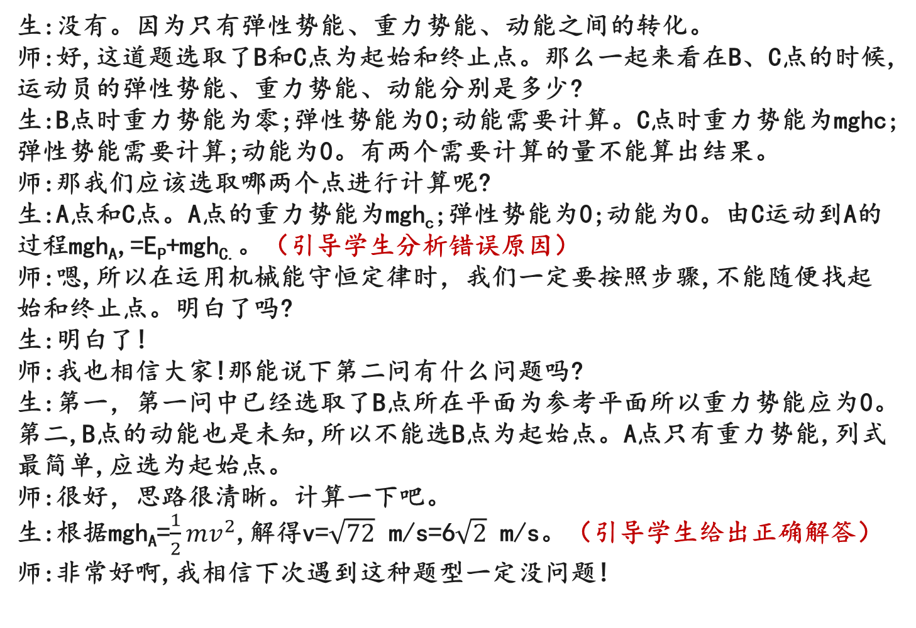
三、案例分析题
2018年下半年
生:没有。因为只有弹性势能、重力势能、动能之间的转化。
师:好,这道题选取了B和C点为起始和终止点。那么一起来看在B、C点的时候,运动员的弹性势能、重力势能、动能分别是多少?
生:B点时重力势能为零;弹性势能为0;动能需要计算。C点时重力势能为mghc;弹性势能需要计算;动能为0。有两个需要计算的量不能算出结果。
师:那我们应该选取哪两个点进行计算呢?
生:A点和C点。A点的重力势能为mgh_{c};弹性势能为0;动能为0。由C运动到A的过程mgh_{A},=E_{P}+mgh_{C.}。（引导学生分析错误原因）
师:嗯,所以在运用机械能守恒定律时，我们一定要按照步骤,不能随便找起始和终止点。明白了吗?
生:明白了!
师:我也相信大家!那能说下第二问有什么问题吗?
生:第一，第一问中已经选取了B点所在平面为参考平面所以重力势能应为0。第二,B点的动能也是未知,所以不能选B点为起始点。A点只有重力势能,列式最简单,应选为起始点。
师:很好，思路很清晰。计算一下吧。
生:根据mgh_{A}=$\frac{1}{2}mv^{2}$,解得v=$\sqrt{72}$ m/s=6$\sqrt{2}$ m/s。（引导学生给出正确解答）
师:非常好啊,我相信下次遇到这种题型一定没问题!

Slide 32
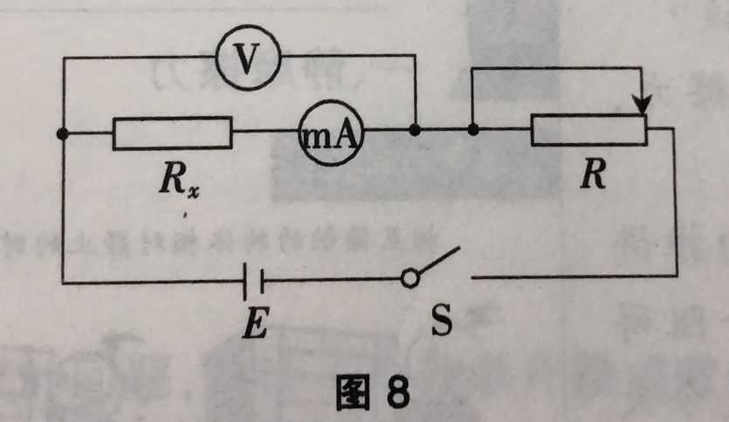
三、案例分析题
2019年上半年
10.案例
下面为一道物理习题和某学生的解答。
题目:有一个未知阻值的电阻R_{x}(阻值约100Ω),实验室有如下器材可供使用:
1.直流毫安表(量程0~10mA，电阻约50 Ω)
2.直流电压表(量程0~3 V，电阻约5 kΩ)
3.直流电源(电压输出4 V，内阻不计)
4.滑动变阻器
(阻值范围0~15 Ω，允许通过的最大电流1A)
5.开关1个，30Ω的定值电阻1个，导线若干
请根据所给器材的规格，完成下列内容:
(1)设计能够比较准确测量阻值的实验电路;
(2)说明实验要测量的物理量，给出阻值的计算公式。
解:(1)所给器材有直流毫安表和直流电压表，可以用伏安法测量未知电阻的阻值，电路如图8所示。
(2)实验要测量的物理量:①直流电压表的电压U，②直流毫安表的电流I。
未知电阻R_{x}，阻值的计算公式为R_{x}=U/I。
问题: (1)指出该同学设计的电路存在的问题。(4分)
(2)给出符合题目要求的实验电路图。(6分)
(3)针对该同学电路图存在的问题,设计一个教学片段，帮助其正确分析和解决此类问题。(10分)

Slide 33
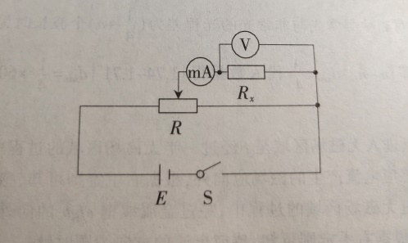
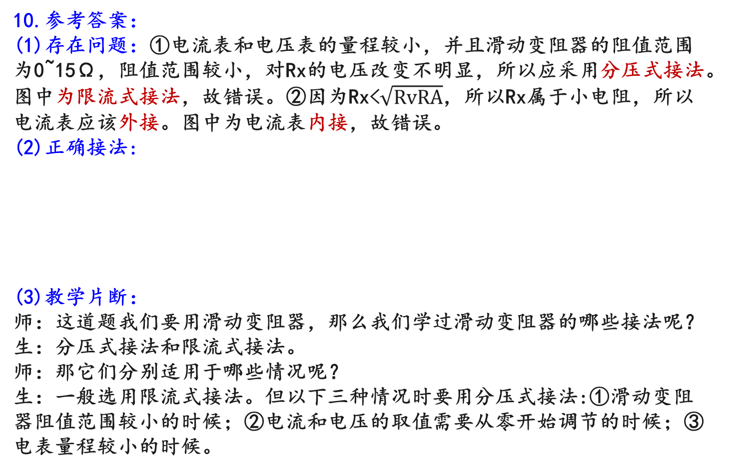
三、案例分析题
2019年上半年
10.参考答案：
(1)存在问题：①电流表和电压表的量程较小，并且滑动变阻器的阻值范围为0~15Ω，阻值范围较小，对Rx的电压改变不明显，所以应采用分压式接法。图中为限流式接法，故错误。②因为Rx<$\sqrt{RvRA}$，所以Rx属于小电阻，所以电流表应该外接。图中为电流表内接，故错误。
(2)正确接法:
(3)教学片断：
师：这道题我们要用滑动变阻器，那么我们学过滑动变阻器的哪些接法呢？
生：分压式接法和限流式接法。
师：那它们分别适用于哪些情况呢？
生：一般选用限流式接法。但以下三种情况时要用分压式接法:①滑动变阻器阻值范围较小的时候；②电流和电压的取值需要从零开始调节的时候；③电表量程较小的时候。

Slide 34
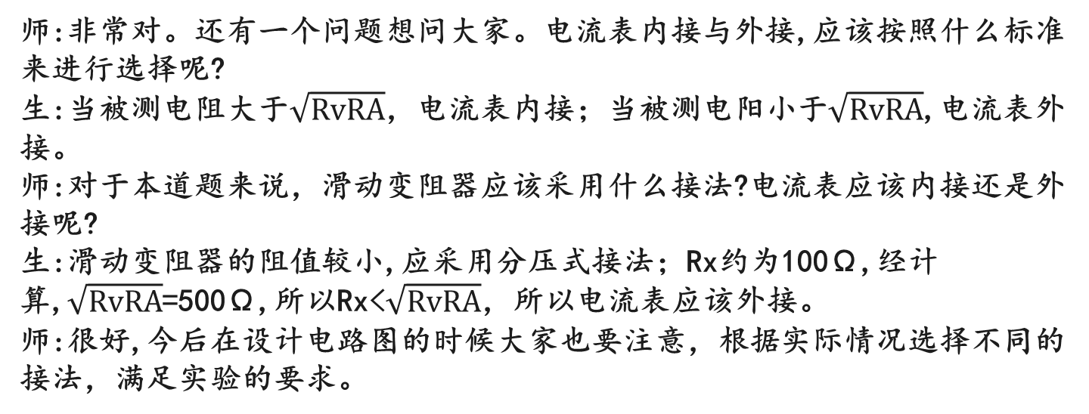
三、案例分析题
2019年上半年
师:非常对。还有一个问题想问大家。电流表内接与外接,应该按照什么标准来进行选择呢?
生:当被测电阻大于$\sqrt{RvRA}$，电流表内接；当被测电阳小于$\sqrt{RvRA}$,电流表外接。
师:对于本道题来说，滑动变阻器应该采用什么接法?电流表应该内接还是外接呢?
生:滑动变阻器的阻值较小,应采用分压式接法；Rx约为100Ω,经计算,$\sqrt{RvRA}$=500Ω,所以Rx<$\sqrt{RvRA}$，所以电流表应该外接。
师:很好,今后在设计电路图的时候大家也要注意，根据实际情况选择不同的接法，满足实验的要求。

Slide 35
物理学科知识与教学能力试题
教学评价

Slide 36
三、案例分析题
教学评价
教学评价（教师）：注意审题 优点？不足？
1、教学内容的处理：
(1)课堂导入:(利用实验，生活实例，视频……可作为优点)激发学生学习兴趣。
(2)教学内容不能有科学性错误
错误类型：新课无引入；引入不正确
2、提问行为：
指导思想（启发式原则，非灌输式原则)以学生为主体，以教师为主导，所有概念、结论应引导学生给出。
错误类型:
(1)目的性、针对性不强导致学生回答不出；
(2)教师直接将知识内容告诉学生；
(3)让学生看书阅读……
3、评价行为：
指导思想（激励性原则，反馈性原则)
错误类型：
(1)学生回答错时，教师打击学生；
(2)教师只说“对”“错”而不讲清原因……
4、课堂氛围：
指导思想（民主、宽松、平等、良性、互动的课堂气氛)
错误类型：学生阅读教材，教师巡视；一直是教师在讲课，无互动

Slide 37
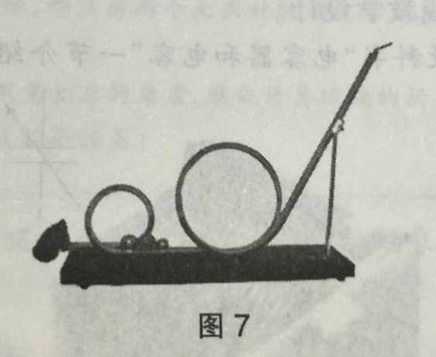
三、案例分析题
2017年上半年
11.案例
上课了，教室很快安静下来。
李老师:同学们，上课了。有谁在游乐场坐过过山车呀? （生活实例导入）
教室里一下活跃了起来，同学们七嘴八舌地交流。（课堂氛围）
李老师:谁来分享一下坐过山车的感受?
学生甲:老师,我坐过,感觉风驰电掣,很刺激。
学生乙:老师,我也坐过，上去之前害怕极了,老担心会掉下来。
学生丙:老师，我不敢坐，一想到过山车翻滚冲向环形轨道最高点，吓得腿软!李老师:看来不少同学害怕会掉下来。真的会掉下来吗?我们一起做个实验。
李老师拿出了模型。
李老师:同学们，这是老师自已做的模型，这是一个钢球，老师将钢球放在轨道上，大家注意观察钢球是否会掉下来。

Slide 38
三、案例分析题
2017年上半年
李老师将钢球放在高于圆形轨道顶端的轨道上，放手后小球沿轨道滑下。
李老师:钢球从轨道上掉下来了吗?（启发式的教学）
学生:没有。
李老师:老师再做一次。
李老师将钢球放在低于圆形轨道顶端的轨道上,放手后小球沿轨道滑下。
李老师:大家看到了什么?
学生甲:钢球还没到达轨道顶端就掉下来了,老师，我再也不敢坐了。
李老师在黑板上写下了这节课的课题“向心力与向心加速度”。
李老师:钢球在什么情况下会掉下来，什么情况下不会掉下来，你们学习了其中的规律后就不会害怕了。
问题:
(1)对李老师的教学进行评价。(15分)
(2)以此图为依托设计教学片段，帮助学生理解小球通过圆环最高点时的受力及运动情况。 (15 分)

Slide 39
三、案例分析题
2017年上半年
11.参考答案
(1)李老师在教学过程中利用了生活实例导人演示实验导入,利用了直观性原则,充分调动了学生的学习积极性和主动性,启迪学生思维,集中学生注意力。借助生活中常见的过山车,引发学生积极讨论,通过演示实验让学生逐步将生活情境转化为物理模型。
在教师角色方面,李老师体现了学习引导者的角色,体现了启发式的教学原则。在实际的教学过程中,李老师采用生活情境中常见的过山车问题,一步一步地引导学生对本节课产生兴趣,进而提出本节课的核心问题“小球什么情况下掉落”，让学生带着问题,参与到本节课的探究过程中。
在课堂气氛方面,李老师营造了一-种民主、宽松、平等的课堂气氛,为学生主动思考,发表自己意见,发挥学生个性奠定了基础。
(2)教学片段：
师:大家思考一下,如果小球要通过最高点，速度能否为零?为什么?
生:不能,速度为零小球就会掉下来。
师:速度既然不为零，那么在最高点小球做圆周运动的向心力是由谁来提供的呢?大家先来做一下受力分析。
生:小球通过最高点，受重力和轨道向内的支持力。
师:如果速度较小的时候呢?这两个力是否会发生变化?
生:支持力会减小。

Slide 40
三、案例分析题
2017年上半年
师:那支持力减小为零的时候，谁来提供向心力呢?
生:只有重力。
师:支持力会不会继续减小呢?支持力变成负值的话,轨道给小球的力指向哪?
生:力会向外，不可能出现这种情况。
师:因此，轨道给小球的力最小为多少?
生:为零!
师:我们能算一下此时，小球的速度是多少吗?
生:mg=mv²/R，v=√gR
师:这个速度就是恰好能通过最高点的速度，此时只有重力提供向心力;如果小球速度大于这个速度,小球的向心力将由重力和轨道向内的支持力的合力提供，而且速度越大,轨道向内的支持力越大。

Slide 41
三、案例分析题
2017年下半年
11.案例
下面为某实习教师在“力的合成”一课上的教学片段。
老师：同学们，上课了。首先请前排的三个同学上来，我们一起做个游戏。
（前排的三位同学走到讲台前） （游戏导入）
老师：老师站在这里，请两位同学从我身后同时用力推老师。
（两位同学从老师身后轻推老师，老师假装向前踉跄了一步，停了下来）
老师：现在请剩下的这位同学从我身后用力推老师，注意，要用力推呦。
（该同学从老师身后用力推了一下老师，老师又向前踉跄了步，停了下来）
老师：同学们，你们看到了吗？刚才两位同学分别用力推老师，老师被推动了；现在一位同学用力也推动了老师。说明前两位同学和后面同学用力的作用效果是一样的。我们可以把后一位同学所用的力看成前两位同学用力之和，把两位同学推我的力叫作分力，后一位同学我的力叫作合力。（教学内容处理不科学）
合力与分力之间有什么关系呢？这就是我们这节课要学习的。
（老师开始板书）
老师：下面大家拿出老师准备好的实验器材，分组做实验探究求合力的方法。实验之前请仔细看老师的 PPT（图 8）和教材。（灌输式教学）
（学生分组实验“探究求合力的方法”……）

Slide 42
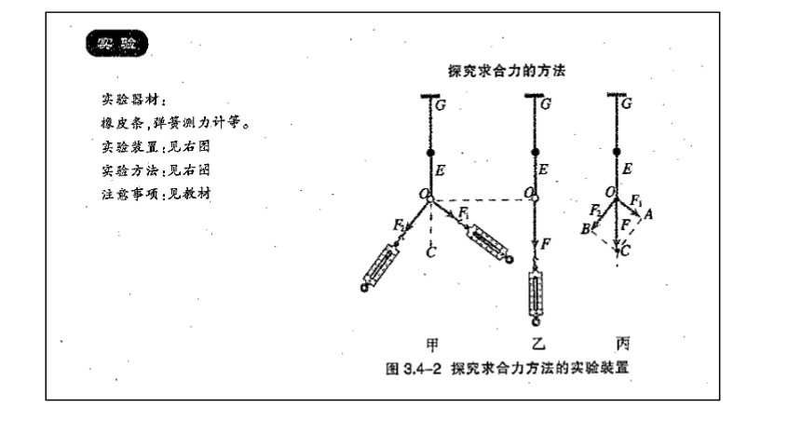
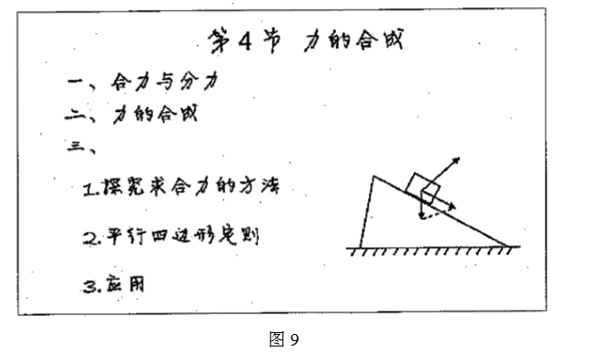
三、案例分析题
2017年下半年
老师：通过实验探究，现在知道了力的合成遵从“平行四边形定则”。下面我们看看如何使用“平行四边形定则”分析问题，大家拿出“导学案” ，先看看习题 3。
（同学拿出“导学案”，认真读起了习题 3）
老师：同学们，我们一起来分析这道习题。题目说的是：光滑斜面上有一木块，大家看黑板，和老师一起分析木块所受的分力和合力。
（老师开始板书如图 9）
问题:
(1)简述平行四边形定则。 (6分)
(2)对教师教学行为的错误和不足之处进行评述。(12分)
(3)设计指导学生分组实验“探究求合力的方法”的教学片段或思路。(12分)

Slide 43
三、案例分析题
2017年下半年
11.参考答案
(1)平行四边形定则:两个力合成时，以表示这两个力的线段为邻边作平行四边形,这两个邻边之间的对角线就代表合力的大小和方向。
(2)评价：在上述教学过程中,教师没有启发和引导学生学习,有违“以学生为主体，以教师为主导”的教学原则。
①在新课导入时,教师采用“向前踉跄一步”的方式展现合力与分力的作用效果的做法是缺乏科学性的。因为，“向前踉跄一步”无法准确地表达合力与分力的作用效果。
②在授课过程中,有“灌输式”教学的痕迹。首先,实验前，没有启发引导学生如何规范进行实验操作，而是让学生“请仔细看老师的PPT(图8)和教材”;其次，实验结论不是由学生归纳总结得出,而是教师叙述“我们知道了力的合成遵从‘平行四边形定则’”;最后,巩固训练过程中没有师生互动，而是让学生“拿出“导学案’，先看看习题3”。以上三点有违“以学生为主体，以教师为主导”的教学理念。练习题目的设置及教师表述也存在错误。其一，“光滑斜面”上的物体不可能在斜面上静止;其二，“和老师一起分析木板所受的分力和合力。”应改为“大家分析一下木块的受力讨论下分力是哪个，合力是哪个?”此外,教师板书不规范。力的示意图无法构成平行四边形,不利于学生理解平行四边形定则。

Slide 44
三、案例分析题
2017年下半年
(3)教学片段：
师:同学们，大家回想一下受力分析一般按照什么规律进行才不会漏掉力呢?
生1:先分析重力,再分析接触力,如支持力、压力、摩擦力等。
师:生1的回答非常正确。那么，当物体的受力情况比较复杂时,是否存在简化问题的科学方法和途径呢?现在我们就来探究这个问题。大家注意观察下面的实验。
(老师准备了一桶水,现在请两名同学到上前共同提起这桶水)
师:他们对水桶施加了几个力?能用一个力来等效替代它吗?怎样替代?
生2:老师，他们对水桶施加了两个力的作用。我认为可以一个人来提水，这样就可以用一个向上的力来等效替代这两个力了。
师:生2分析得非常正确，而且也非常严谨。我们发现一个力的作用效果跟这两个力的作用效果可以.....
(故意放慢语气，等待学生回答)
全体:相同的。
师:是的。那么我们就把这两个力称作这一个力的分力。而把这一个力称作这两个力的合力。(老师同时板书分力和合力的概念)
师:大家想不想知道为什么合力和分力的作用效果相同呢?下面老师和大家一起来探究合力与分力的关系,好不好?
全体:好。
(老师边演示边说明，学生观察思考交流)

Slide 45
三、案例分析题
2017年下半年
老师用两个弹簧测力计模拟同学提水,用钩码模拟水桶，并要求学生现察下面两个实验中,弹簧测力计的示数。
演示实验1:用两个弹簧测力计,通过两根细绳以定的夹角提起 一个钩码，学生观察并记录弹簧测力计读数,记为a和b。(夹角度数可选30° .45° 60°等)
演示实验2:用一只弹簧测力计竖直地提起实验1中所用的钩码，学生观察并记录弹簧测力计读数,记为c。(学生读出弹簧测力计读数)
师:现在大家跟着老师一起来作图，根据大家的读数，先画两个分力的方向与大小，并以这两个分力为邻边做平行形,最后画出对角线来。大家看一下对角线的力和合力相比有什么关系呢?
(老师板书:用力的图示法表示学生的读数)
生3:对角线的力的大小跟测量数据几乎完全吻合,方向基本一致。
师:没错。大家换个角度操作几次,并告诉我这个结论是否正确,证明了什么问题?(学生动手操作,教师来回指导)
生:证明了力的合成和分解遵从力的平行四边形定则。
师:非常正确。以后求多个力的合力,我们也可以画两分力来求合力。这是用作图法来求合力。当然也可以用公式法来求解，比如,对于成任意角度力的合成可以采用数学公式中的余弦定理来求解，接下来,我们来做一道练习题，请看大屏幕:一木块静止在斜面上。请大家画出木块所受力的示意图，并在图中画出木块所受重力的分力。
(为下一知识点“力的分解”做铺垫)

Slide 46
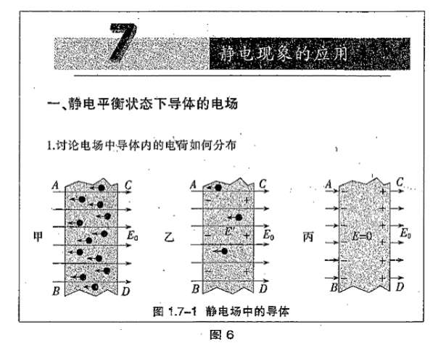
三、案例分析题
2018年上半年
11.案例
下面是李老师讲授高中物理“静电现象的应用”一课的教学片段。
李老师：同学们，前面我们已经学习过电荷在电场中会受到力的作用。由于金属导体中也有电荷，如果把一块金属导体放在电场中，导体中的电荷会怎样呢？大家先看大屏幕（图 6） ，阅读课本中对应的内容，待会儿我们共同来讨论。
（无课程导入）
（灌输式教学）
李老师：同学们，有谁想发表自己的观点？（无有目的启发性提问）
甲同学：金属中有自由电子，在电场力的作用下向左边运动，直至到达金属板的左边为止。
乙同学：金属中的正电荷在电场力，的作用下向右运动，直至到达金属板的右侧为止。

Slide 47
三、案例分析题
2018年上半年
李老师：同学们都说得非常好！正是因为受到外电场力的作用，正负电荷分开，从而在左右两边就出现了正负电荷，我们把这些电荷叫作感应电荷。我们知道只要有电荷就会产生电场，那么感应电荷产生的场就叫感应电场。感应电荷的电场方向与外电场方向相反，所以最终合场强为零，这时我们就说静电平衡了。同学们理解这个过程了吗？
同学：理解了。
李老师：接下来我们学习等势面，同学们先阅读课本。（灌输式教学）
（同学阅读，老师巡视）（课堂气氛缺少互动）
李老师：有谁能说说什么是等势面吗？
丙同学：等势面是电势相等的面。处于静电平衡状态的整个导体是个等势体，它的表面是个等势面。
丁同学：老师，静电平衡的导体，它的内部还有电荷吗？
戊同学：老师我知道，在电场力的作用下，金属中的电荷被分开了，负电荷只能停留在左边，正电荷只能停留在右边，所以中间就没有电荷了。
李老师：回答得非常好！静电平衡后，导体内部就没有净电荷了。我们继续讨论等势面。
（对学生错误回答无反馈）
问题:
(1)请对李老师教学过程中的不足进行评述； (10分)
(2)指出戊同学回答中存在的问题；(5分)
(3)针对丁、戊同学的问题，设计一个教学片段或教学思路，帮助学生正确理解静电平衡时导体内部电荷的分布问题。 (15分)

Slide 48
三、案例分析题
2018年上半年
11.参考答案
(1)评价:教师的教学方式单一。仅仅是让学生进行自由阅读课本，没有更多的方式，激发不了学生兴趣。 教师的评价方式及评价内容有问题。对于学生的回答教师只会回答好，没有针对学生的回答做出指导性评价。同时，在学生回答或理解错误时也不能及时指出，戊同学理解错误静电平衡的过程时，老师却说回答的好。 教师与学生的互动方式有问题。在学生进行交流讨论或自由看书时，教师仅仅是巡视，没有给予学生一定的指导，缺乏交流感。 (2)存在问题：静电平衡中不是负电荷全在左边，正电荷全在右边，中间没有电荷。实际过程是在向右的电场力作用下，金属中可以移动的负电荷向左移动，最后呈现的结果是金属左端显负电，右端显正电，感应电场与外电场在金属内部抵消即大小相等，方向相反。
(3)教学片断：
师：从微观上来说，金属一般由金属原子组成，在原子核外是饶核转动的电子。在金属导电时，是哪一种电荷在移动?
生：核外电子在移动，带正电的原子核不能移动，定向移动的电子形成电流。
师：这位同学说的非常好，金属中只有原子的核外电子可以移动。那么，一块金属在外电场的作用下，内部是哪种电荷可以移动?
生：负电荷。

Slide 49
三、案例分析题
2018年上半年
师：那大家结合图6继续想一下，在外电场力作用下，金属内部的电荷分布为什么左端显负电，右端显正电?
生：右端的负电荷移动到左端，所以右端显正电，而不是左端的正电荷移动到右端。
师：那大家想想什么时候电荷不移地?
生：金属内部的感应电场与外电场抵消时，金属内部电荷不移地，但中间也是存在电荷的。

Slide 50
三、案例分析题
2018年下半年
11.案例
某老师在进行“测定电池的电动势和内阻”的实验教学时,希望通过对实验原理、电路连接以及数据处理的讨论，提高学生实验探究能力。下面是该老师教学过程的3个环节：
及数据处理的讨论，提高学生实验探究能力。下面是该老师教学过程的3个环节：
环节1:讲述实验原理,要求学生在不翻阅教科书的情况下，根据实验原理设计测量电路图，引导学生讨论存在的问题,绘制出正确的电路图。其中，学生甲绘制的运用E=U+Ir测定电池电动势和内阻的电路图如图10所示。
环节2:引导学生讨论、分析连接电路存在的问题，正确连接电路。图11为老师展示的学生乙根据E=U+Ir测定电池电动势和内阻的原理连接的电路。
环节3:讲解与讨论相结合,学习利用U-I图像求出电源电动势E和内阻r的方法。
问题:
(1)指出学生甲绘制的电路图存在的问题，画出正确的电路图。(6分)
(2)设计一个教学过程，了解学生乙的想法，引导学生讨论并正确连接(15分)
(3)简述利用U-I图像求出的电源电动势E和内电阻r的教学思路。(9分)

Slide 51
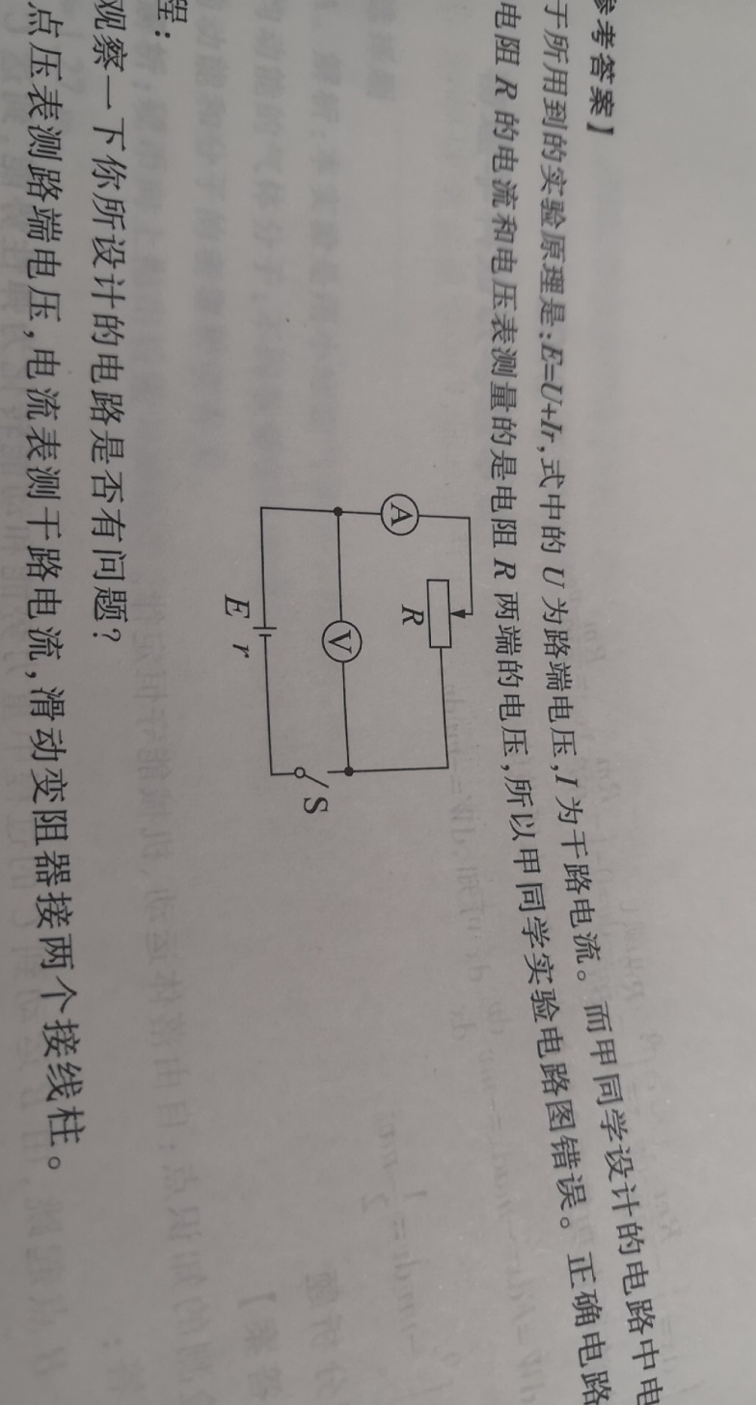
三、案例分析题
2018年下半年
11.参考答案
(1)正确电路图:由于所用到的实验原理是:E=U+Ir,式中的U为路端电压，I为干路电流。而甲同学设计的电路中电流表测量的是流过电阻R的电流和电压表测量的是电阻R两端的电压，所以甲同学实验电路图错误。正确电路图如下:
(2)教学过程：
师:乙同学,观察下你所设计的电路是否有问题? 生:没有啊。点压表测路端电压，电流表测干路电流，滑动变阻器接两个接线柱。
师:那我们一起来检查下吧?怎么做呢? 生:看电路是否畅通，是否存在短路或断路。电流从正极流出经过开关流人电压表和电流表负极……老师我电源连反了。我换一下应该就没问题了。

Slide 52
三、案例分析题
2018年下半年
师:你确定吗?那滑动变阻器在这个电路中起什么作用呢?
生：①保护电路;②测量多组数据求平均值,减小实验误差。
师:非常好!这两条作用你的电路都满足吗? 生:首先，潜动使用器最大接人电路，电压表不会过大,①满足。其次..起不到第二条作用。师:那滑动变阻器该怎么接在电路中呢?
生:一上一下的方式连接。 师:修改你电路图再连接实物图进行实验吧。
生:好的,谢谢老师。
(3)教学思路：
首先教师带领学生将闭合电路欧姆定律的公式:E=U+Ir，进行变形得出U=-lr+E。
其次引导学生根据测出来的实验数据,在U-I坐标系中进行描点，并用平滑直线进行连接,并延长交于横纵轴。
最后引导学生根据变形式思考横轴截距和纵轴截距和图像斜率的意义，并进行纠正与讲解。

Slide 53
三、案例分析题
2018年下半年
师：那大家结合图6继续想一下，在外电场力作用下，金属内部的电荷分布为什么左端显负电，右端显正电?
生：右端的负电荷移动到左端，所以右端显正电，而不是左端的正电荷移动到右端。
师：那大家想想什么时候电荷不移地?
生：金属内部的感应电场与外电场抵消时，金属内部电荷不移地，但中间也是存在电荷的。

Slide 54
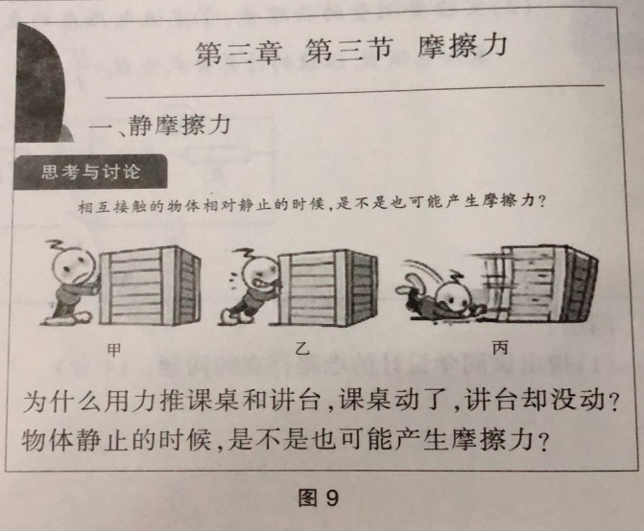
三、案例分析题
2019年上半年
11.案例
下面是李老师讲授高中物理“摩擦力”一课的教学片段。
李老师:同学们，上课了,我们先做个实验,请甲同学上来推前排同学的课桌和讲台，同学们注意观察。
(甲同学用力分别推课桌和讲台,课桌动了,讲台却没动)
李老师:同学们,观察到了什么?
学生们:课桌动了,讲台没动。（课程导入不准确）
李老师:为什么课桌动了,讲台却没动呢?这就与我们今天要学习的摩擦力有关，
大家看大屏幕(图9)，思考、讨论上面的问题。
李老师：哪位同学来谈谈?
乙学生：讲台受到了摩擦力，所以没推动。

Slide 55
三、案例分析题
2019年上半年
李老师：对!甲同学用力推讲台，讲台没动，说明存在一个阻碍讲台运动的力，这个力就是今天我们要学习的静摩擦力。那静摩擦力的大小与什么因素有关呢?
丙同学:讲台比课桌重，它的惯性比课桌的大，所以推不动，因此静摩擦力的大小与物体的质量有关。（学生回答错误没有反馈，引导，纠正）
丁同学:对，我们用同样的力推物体，质量大的受到的摩擦力就大。
李老师:丙同学和丁同学说的不对。摩擦力的大小与物体接触面之间的粗糙程度有关，与物体对接触面的正压力大小有关。这个我们在初中已经学过，大家要记住。这节课我们重点要学习的是，静摩擦力的大小还与施加的外力大小有关。大家观察老师做实验,思考并总结出静摩擦力的这个特点。
(教师演示,学生观察)
李老师：刚才老师用弹簧测力计水平拉小铁块，小铁块没动，弹簧测力计的示数比较小；随着拉力的增大，弹簧测力计的示数也逐渐增大，但物体还是不动；这说明什么呢，说明静摩擦力随着外力的增大而增大；当拉力增大到一定值时，物体就开始滑动了，因此，静摩擦力就有最大值，这个最大值叫最大静摩擦力，用F_{max}表示，所以静摩擦力的变化范围是从0到最大静摩擦力，我们把它记为0<F_{f}<F_{max。}（灌输式教学）

Slide 56
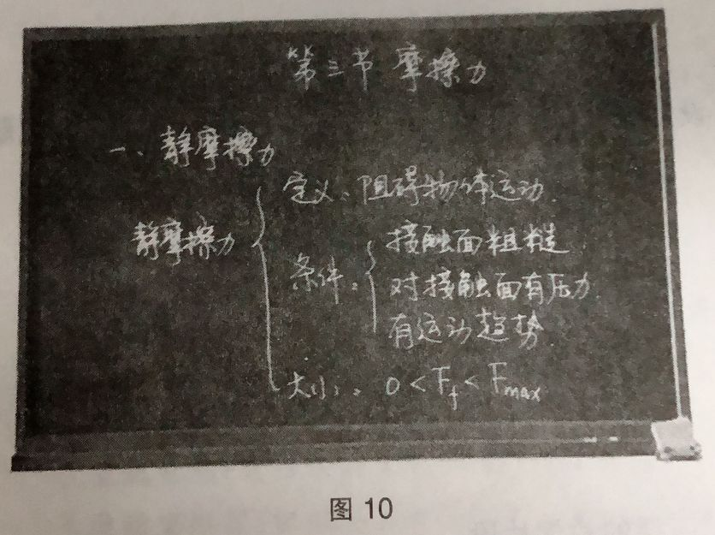
三、案例分析题
2019年上半年
李老师：大家要记住老师在黑板上(图10)总结的静摩擦力的特点。好，我们接下来学习滑动摩擦力。
（板书出现科学性错误）
问题:
(1)评述李老师教学过程中的问题与不足之处。 (18分)
(2)指出丙、丁同同学回答中存在的问题。 (4分)
(3)针对丁同学回答中存在的问题，设计一个教学片段或教学思路帮助学生理解知识、解决问题。(8分)

Slide 57
三、案例分析题
2019年上半年
11.参考答案
(1)评价:
第一，“课桌动了,讲台却没动”，并不是单纯因为摩擦力,而是因为合外力。李老师的导入不准确,会对学生产生困扰。
第二，李老师在讲课过程中存在学科知识性错误，如静摩擦力可以取到最大静摩擦力(0<Ff≤Fmax)。
第三，李老师在讲课过程中缺乏引导性，同时对于学生出现的问题和知识理解上的错误（正压力和重力的区别）没有及时进行纠正与讲解。
第四，教师的评价方式及评价内容存在问题。对于学生的回答,李老师只回答对或不对，没有针对学生的回答做出指导性评价。同时,在学生回答或理解错误时,也没有及时指出。
第五，在课堂气氛方面，李老师的课堂是“一言堂"，不利于学生的思维发展和创新培养。
(2)存在问题：
丙和丁同学对于影响摩擦力大小的因素的理解不到位，知识掌握不扎实，不知道影响摩擦力大小的因素有接触面的粗糙程度与正压力的大小。丙同学在回答的过程中对于惯性理解得不到位，在其他条件都不变的情况下,质量越大的物体惯性越大,运动状态越难改变。丁同学没有考虑接触面的问题,同时不会分辨重力和正压力，回答不够具体。

Slide 58
三、案例分析题
2019年上半年
(3)教学思路：
首先教师可以让学生思考同一个箱子，是放在水泥地上容易推动还是冰面上容易推动，帮助学生理解滑动摩擦力的大小与接触面的粗糙程度有关；其次再利用弹簧测力计进行演示实验，分别在租糙程度相同的水平面和斜面上拉动物体，帮助学生区分正压力和重力；最后在确认学生明白理解这一知识点后 ,再进行下步的教学工作。

Slide 59
物理学科知识与教学能力试题
教学设计（一）

Slide 60
四、教学设计题
教学片断
教学片断：主要演示实验或图片
1、课堂导入（师生)
利用实验，生活实例，视频，复习提问
2、明确观察目的（教师)
开始演示实验
3、描述实验现象（学生）
4、透过现象看本质（师生）
对比：横向比较，或纵向比较
5、结论（学生）

Slide 61
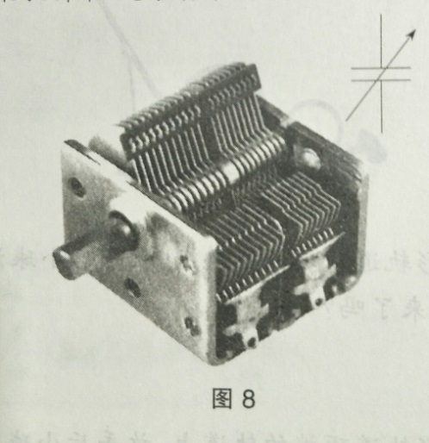
四、教学设计题
2017年上半年
12.阅读材料，根据要求完成教学设计。
材料 图8为高中物理某教科书“电容器和电容”一节介绍的可变电容器的符号和实物图。
任务：设计一个教学片段，向学生介绍可变电容器的工作原理。(12分)

Slide 62
四、教学设计题
2017年上半年
12. 参考答案
教学片断：
师:学习了电容的有关知识后，我们一-起来认识生活中常见的电容器。常见的电容器分为两种,一种是固定电容器,一种是可变电容器,今天大家-起来认识可变电容器。请看大屏幕,右图是一个可变电容器。(图片导入)
它由两组铝片组成，固定的一组(下端的这组)叫作定片,可以转动的一组叫作动片(老师演示转动动片)。 师:大家猜想下，它的工作原理以及它是如何改变电容的? (提示从电容的决定式考虑) (分析工作原理)
生:根据C=εrS/4πkd,我猜想可能和正对面积S有关。 师:这位同学观察得很细致，大家看两组极板间的间距是不是没有发生变化?它是两组间隔相等的极板。那么影响电容的还有电介质,这个可变电容的电介质是什么呢?
生：空气。 师:非常好，是不是没有在极板间添加任何电介质?那么影响电容的因素就只有两极板间的正对面积这一因素了。转动动片(老师再次演示)，两组铝片的正对面积发生了变化,电容随之改变，这就是可变电容的工作原理。通常我们一般用来表示可变电容器。

Slide 63
四、教学设计题
2017年上半年
下面老师问大家一个问题,如果把可变电容器的动片旋进去一些，电容器的电容会怎么变?
生:变大，正对面积变大了。 师:如果把两极板间的空气换成陶瓷，则电容怎么变化?
生:变大，电介质增大。
师:大家都掌握得非常好,如果增大两极板间的电势差电容如何变化呢?
生:不变。(略有疑惑) (结论)
师:电容器不变改变电压，可以改变电容容纳的电荷量，但是电容器本身的电容没有增加。另外老师雷要补充一个知识点，大家观察电容器外壳上标的电压,它是电容器的额定电压,使用时一定要保证电容器两端的电压为额定电压。当电压超过了一定值,大于击穿电压时，电介质被击穿,容易发生危险。（巩固提高）

Slide 64
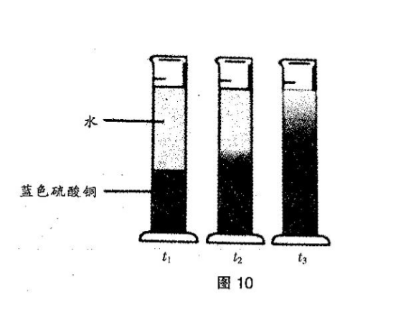
四、教学设计题
2017年下半年
12.阅读材料，根据要求完成教学设计。
材料 高中物理某教科书关于“分子动理论”一章某节的一个演示实验如图 10所示。
任务：
(1)这个演示实验可用于什么物理知识的教学？(4分)
(2)用此实验设计一个教学片段，帮助学生理解与该现象相关的物理知识。(8分)

Slide 65
四、教学设计题
2017年下半年
12. 参考答案
(1)这个演示实验可用于分子的热运动中扩散现象的教学。
(2)教学片断：
师:前面大家已经学习了物质是由分子组成的，那么这些分子是静止的还是运动的呢? (复习提问导入)
生1:是静止的。
生2:是运动的。
师:既然大家不确定，那我们起来讨论一下吧!首先我想问大家，为什么打开一瓶香水,很快就会闻到香味?是什么跑到鼻子里去了呢?
生:因为分子是运动的，所以香水的分子跑到我们的鼻子中。(生活实例导入)
师:真实情况是这样的吗?接下来我们通过实验来验证一下。
师:大家看大屏幕,这是昨天老师做实验后拍摄的记录实验现象的图片。由于呈现实验现象所用的时间比较久，所以老师提前录制了实验。老师用漏斗慢慢地将蓝色硫酸铜溶液注人盛有清水的烧杯中,使硫酸铜溶液留在杯底，拍摄了1所示的图，静置过程中分别拍摄了12和13所示的图片。同学们观察实验现象,你们能得出什么结论?
生:蓝色的硫酸铜溶液慢慢地往上面去了。(描述实验现象)
师:这说明了什么呢?
生:分子是运动的。 (透过现象看本质)

Slide 66
四、教学设计题
2017年下半年
师:通过实验我们发现，分子是运动的。从实验现象和生活中我们都会发现,不同物质能够进人对方。物理学中把这类现象叫作扩散。生活中也有许多扩散的例子，固、液、气都有，谁能举几个例子?（结论）
生1:鲜花闻起来很香。
生2:蜂蜜和水倒在一起，整杯水都变甜了。
生3:长时间堆放煤的墙角变黑。
师扩散真的是无处不在。从扩散现象我们看出分子是运动的，所以我们说，扩散现象是物质分子水不停息地做无规则运动的证明。同学们还有什么问题吗?可以举手示意。（巩固提高）
生:没有了。

Slide 67
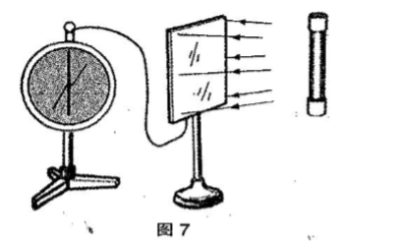
四、教学设计题
2018年上半年
12.阅读材料，根据要求完成教学设计。
材料：图7所示为高中物理某教科书“科学的转折：光的粒子性”一节中的一个演示实验。
任务：
(1)这个演示实验可用于什么物理知识的教学? (4分)
(2)用此实验设计一个教学片段，帮助学生理解与该现象相关的物理知识。(8分)

Slide 68
四、教学设计题
2018年上半年
12. 参考答案
(1)光电效应证实了光的粒子性。光电效应：照射到金属表面的光，能使金属中的电子从表面逸出，这种电子称为光电子。光电效应中产生的光电子的速度与光强无关。光电效应的瞬时性。光线几乎照到金属时立即产生光电流。响应时间不超过1ns。入射光的强度影响光电流的强度，影响单位时间单位面积内逸出的光电子数目。入射光越强饱和电流越大。
(2)教学片断：
师说：同学们，我们已经知道光具有粒子性，那有哪些现象可以体现光的粒子性? 生说：光电效应。
师说：光电效应是照射到金属表面的光，能使金属中的电子从表面逸出，这种电子称为光电子。那金属产生电子和哪些因素有关?
A生说：可能与光线的强度。照射光的强度越大，电流越大。
B生说：可能和光线的种类。
C生说：可能和金属的种类 (复习提问导入)
师说：很好，大家都有自己的想法，我们一一用实验进行验证，老师现在带来了验电器，锌板，紫外线灯，大家小组讨论设计实验方案来验证光线的强度对光电效应的影响。 (明确观察目的)
生说：将验电器与锌板串联，用不同强度的紫外线光进行照射。

Slide 69
四、教学设计题
2018年上半年
师说：很好，老师已经按照大家说的连接好了电路，来验证大家的想法是否正确。
（老师打开紫外线灯把亮度调到最低，验电器出现了偏转角。）(描述实验现象)
师问：这个现象说明了什么?
生说：紫外线照射锌板可以产生光电效应。
（老师一点点的调高紫外线的强度，此时验电器的偏转角变大。）
师说：这个现象说明了什么?
生说：随着入射光的强度增大，光电现象更加明显，电流变大。(对比透过现象看本质)
师说：大家回答的很对，因为入射光的强度影响单位时间单位面积内逸出的光电子数目，所以光强越大，电流越强。(结论)

Slide 70
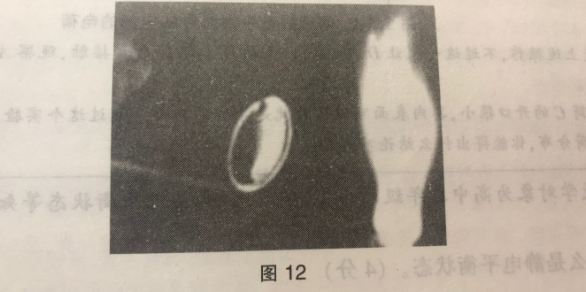
四、教学设计题
2018年下半年
12.阅读材料，根据要求完成教学设计。
材料 图12所示为高中物理某教科书”光”一章节中用酒精灯，肥皂膜做成薄膜干涉实验。
任务：设计一个教学片段，向学生介绍薄膜干涉实验现象与原理。(12分)

Slide 71
四、教学设计题
2018年下半年
12. 参考答案
教师:同学们在生活中有没有玩过吹肥皂泡?在玩肥皂泡的时候,肥皂泡有什么神奇的现象？学生:玩过，肥皂泡是五颜六色的。(生活实例导入)
教师:同学们真细心啊，观察得不错。有人知道为什么肥皂泡是五颜六色的吗?
学生:可能是太阳光的原因。 教师:不错,有一定的关系 ,那具体的原理又是什么呢?现在老师展示一个小实验,同学们注意观察和思考。
教师:老师将这个肥皂膜靠近酒精灯，同学们注意观察肥皂膜有什么变化。(明确观察目的)
（教师演示过程）
学生:肥皂膜上逐渐地出现颜色了。 学生:肥皂膜上有细细的带颜色的条纹。 (描述实验现象) 教师:同学们观察的都很仔细，值得表扬。肥皂膜上的确呈现出不同颜色的条纹，同学们可以讨论一下,试着分析出肥皂膜出现条纹的原因。 学生:光线照到肥皂膜上会发生反射，可能是因为大量光线反射后相互干扰，最后产生了五颜六色的条纹。
学生:白光是由多种颜色的光组成，每种颜色光的波长不同。肥皂膜同一点反射的色光就不同，所以肥皂膜呈现五颜六色。(透过现象看本质) 教师:同学们的分析都很严谨，有理有据。现在大家一起看屏幕上放大的原理图，系统地认识薄膜干涉现象。

Slide 72
四、教学设计题
2018年下半年
教师:肥皂膜是有一定厚度的，光线先后在肥皂膜前后面发生两次反射，当该处的肥皂膜厚度为光半波长的整数倍时就是干涉加强点,就出现亮条纹;当该处的肥皂膜厚度为光半波长的奇数倍时就是干涉减弱点,就呈现暗条纹。又因为白光含有不同颜色的光且每种颜色的光波长不同，同一点只有一种颜色的光发生干涉 ,最终就呈现的我们看到的五颜六色的条纹。（结论） 学生:那条纹间距不是均匀的是不是因为肥皂膜的厚度不是均匀变化的呢? 教师:同学们分析得很有道理，看来同学们理解了薄膜干涉的原理，以后同学们就可以给你的其他朋友解释薄膜干涉的现象了。

Slide 73
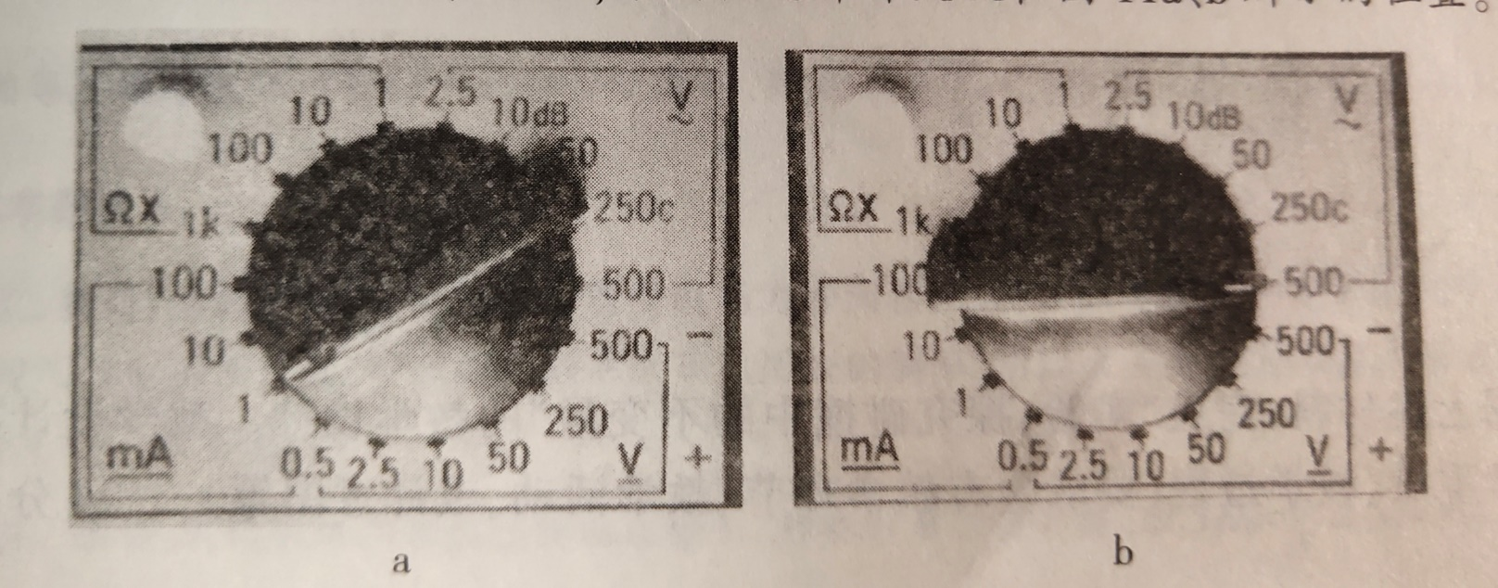
四、教学设计题
2019年上半年
12.阅读材料，根据要求完成教学设计。
材料 两位同学使用多用电表以后，分别把选择开关放在图11a、b所示的位置。
任务：
(1)你认为谁的习惯比较好？说明理由。 (4分)
(2)基于该图示，结合多用电表工作原理，设计一个包含师生互动的教学片段。 (8分)

Slide 74
四、教学设计题
2019年上半年
12. 参考答案
(1)b同学的习惯更好。因为多用电表使用结束时要将挡位调至OFF挡或交流电压最高挡位处。
(2)教学片段：
师：我们刚学过电表改装和多用电表的使用，那大家一起看这张图（图11），这是两个同学用完多用电表后，把开关放在了不同的位置。你们觉得谁的开关放的位置较好呢？(图片直接导入)
(同学们众说纷纭)
师:既然大家没法确定，那我们起来讨论一下，开关到底应该放在什么位置?原因是什么？(明确观察目的)
首先，多用电表有几个挡位呢?分别是什么呢?
生：直流电压挡、电流挡、欧姆挡和交流电压挡。(描述图片)
师：大家说的很对啊，我们从表盘上也能看出来。那我们到底用完电表，应该把开关放在哪个位置呢?放在欧姆挡位可以吗?
生：不可以。欧姆挡是通过串联电路来测量待测物的电阻的，含有电源。如果最后开关放在欧姆挡，一方面电池可能会漏电；另一方面，如果在使用多用电表前，未换挡直接其他挡位的量，会导致多用电表损坏。

Slide 75
四、教学设计题
2019年上半年
师：同学们，说得非常好。看来大家已经知道为什么不能放在欧姆挡了。我们接下来讨论一下交流电压挡位。首先，假设我们忘记调整挡位直接测量电阻，会发生什么呢?
生：没有示数。因为没有电源，无法构成回路。
师：非常准确。那我们直接测量电流呢?
生：也没有示数。测量直流电压也不会有问题。但如果测量高交流电压可能不够，所以要放到最大位置。(对比法看本质)
师：看来大家都明白了。大家讨论一下，给老师一个结论。
生：交流电压的最高挡，其实是表头与最大电阻的串联电路的开路形式。这种连接方式使它在任何的测量方式下，表头流过的电流是最小的，起到了保护表头的作用。(结论)
师：大家理解得非常透彻!剩下的两个挡位留给同学们课下讨论。

Slide 76
物理学科知识与教学能力试题
教学设计（二）

Slide 77
四、教学设计题
教学片断
教学设计：主要演示实验或图片
一、教学目标
1.知识与技能:
2.过程与方法：
(1)控制变量法；等效替代法。(探究性实验)
(2)通过设计实验步骤及实验操作，具备能力和数据处理能力。(探究性实验)
(3)通过观察演示实验及对实验现象的分析,学会……,具备一定的实验观察能力;分析推理能力;实验猜想能力;
3.情感态度与价值观:
(1)通过实验，具有……兴趣
(2)具有团队协作能力，共同面对困难精神（探究性分组实验）
(3)经历……科学探究过程;养成科学的研究方法;具有严谨认真的学习态度
二、教学重点
三、教学过程

Slide 78
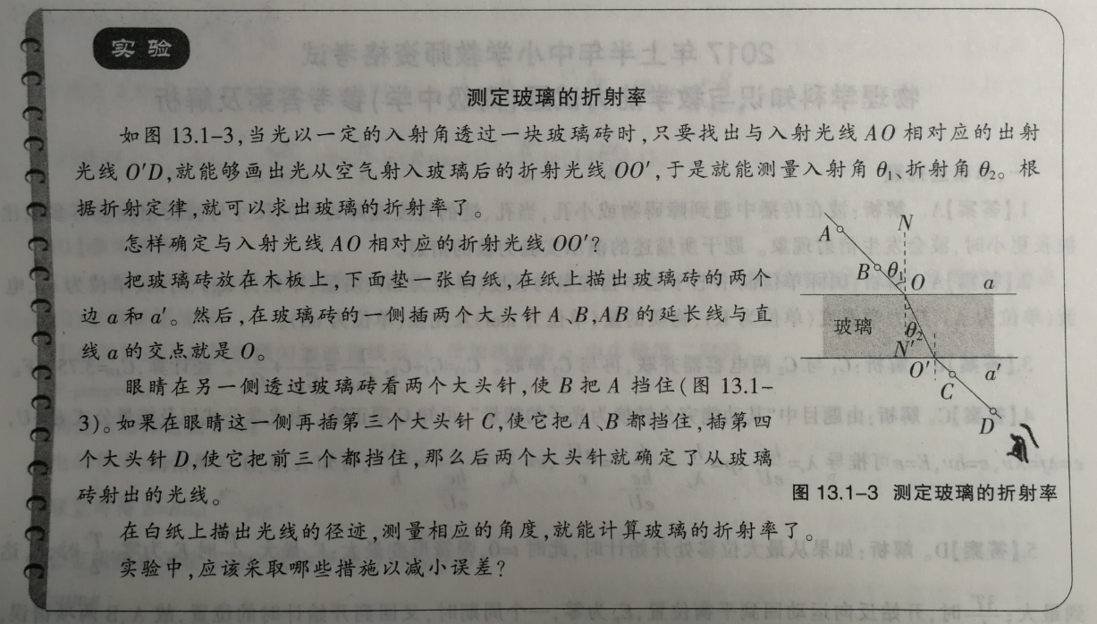
四、教学设计题
2017年上半年
13.阅读材料，根据要求完成教学设计。
材料一 《普通高中物理课程标准实验》关于折射率的内容要求为:“测定材料的折射率。” 材料二 高中物理教科书“折射率”一节的部分教学内容如下:

Slide 79
四、教学设计题
2017年上半年
材料三 教学对象为高中二年级学生，已学过光的折射现象、折射定律等知识点。
任务:
(1)简述什么是折射率。(4分) (学生分组实验)
(2)根据上述材料,完成“测定玻璃的折射率”学习内容的教学设计。教学设计要求包括:教学目标、教学重点、教学过程(要求含有教学环节、教学活动、设计意图)。(24分)

Slide 80
四、教学设计题
2017年上半年
13.参考答案
(1) 折射率:光从真空射人某种介质发生折射时,人射角的正弦与折射角的正弦之比，叫作这种介质的绝对折射率，简称折射率，用符号n表示。
(2)教学设计:
测定玻璃的折射率
一、教学目标
1.知识与技能:验证光的折射定律;掌握插针法测折射率的方法。
2.过程与方法:通过设计实验步骤及实验操作，提高问题解决能力和数据处理能力。
3.情感态度与价值观:培养对物理实验及物理理论学习的兴趣以及团体协作和共同面对困难的精神。
二、教学重难点
教学重点:测定两面平行的玻璃砖的折射率。
教学难点:测定玻璃折射率的方法的掌握与能力的培养。
三、教学准备
实验仪器:玻璃砖、量角器、白纸、铅笔、直尺一巴成三角板一个、计算器、木板、图钉、大头针。

Slide 81
四、教学设计题
2017年上半年
三、教学过程
(一)复习导入
师:我们已经知道了当光以一定的入射角射入一块两面平行的玻璃砖后，出射光线的方向会发生平移，你能画出示意图吗?
生:画出示意图，回忆光的折射的知识。
[设计意图]通过做出光的示意图让学生回顾光的折射基本定律,同时也为接下来在实验中画出实验原理图作铺垫。同时,学生画出示意图的过程中，能迅速进入到课堂状态。
(二)新课内容
1.实验方案设计
现在给定大家器材:两面平行的玻璃砖一块，大头针四枚,白纸一张，直尺一把或三角板一个，量角器一个。请你设计一个实验方案，根据这个方案,画出光以一定入射角穿过玻璃砖时的传播路径。
老师引导:想一想，为了测出玻璃的折射率,应该测出哪些物理量?
学生根据刚才作图分析,要测得玻璃的折射率，即要求得sini/sinr
教师引导学生完成基本的实验方案设计:

Slide 82
四、教学设计题
2017年上半年
第一步:在白纸上画出一条直线aa' ,代表两种介质的分界面,再画出一直线段AO代表入射光线;然后画出分界面上0点处的法线NO。
第二步:把长方形玻璃砖放在白纸上，使它的一个长边与aa'对齐。用直尺或三角板轻靠在玻璃砖的另一长边,按住直尺或三角板不动将玻璃砖取下，画出直线bb‘代表玻璃砖的另一边。 老师强调:在玻璃砖的取用过程中，注意一定不要用手接触到玻璃砖的光学面。 第三步:在直线A0上竖直地插上两枚大头针P1,P2，放回玻璃砖，然后透过玻璃砖观察大头针P1、P2的像，调整视线方向，直到P1的像被P2的像挡住。 老师引导:大家思考,这是利用什么原理? 学生思考，部分学生应该猜想到数学中两点确定一条直线的原理。
老师深入引导:那么另一侧的光线如何表示? 学生有了刚才的思考，可以迅速回答出用相同的道理来确定P3、P4的位置。 第四步:在玻璃砖的另一侧观察P1、P2的像，并用大头针P3挡住它们的像P1'、P2',将P3,插在白纸上。再用大头针P4挡住P1'、P2’和P3、插在白纸上。 老师总结:同一条光线经过玻璃砖后，出射光线发生平移,但是仍是同一条光线。最后两步学生自行学习。 第五步:取出玻璃砖,用三角板过P1、P2画直线、过P3、P4画直线，分别与玻璃砖的上、下边界线交于0、0'点,连接0、0'两点得到玻璃中的折射光线00'。 第六步:量出入射角和折射角,用折射定律计算玻璃的折射率。

Slide 83
四、教学设计题
2017年上半年
第七步:改变入射角,重复第二至第七步，多测几组。 [设计意图]在老师引导和学生学习的过程中,完成实验方案的设计，同时通过老师层层深入的引导和总结，让学生深刻理解插针法的基本原理和操作方法。
2.实验操作环节 学生台上演示实验。 在演示者演示的过程中,其他学生发现问题并记录。 [设计意图 这个环节是本节课的重点，分组实验和演示实验，一是可以发现学生操作过程中的问题及其性的盲点。让学生真正进行实际操作，领会实验操作的严谨性及实验效据的合理性。 老师引导实验注意事项: (1)入射角问题的确定:入射角太小，折射角将更小，测量误差更大;若入射角i过大，则由大头针P1、P2射入玻璃中的光线量减少，即反射光增强，折射光减弱，且色散较严重，由玻璃砖对面看大头针的虚像将暗淡,模糊并且变粗，不利于瞄准插大头针P3、P4。因此画入射光线AO时要使入射角i适中,入射角i应在15°~75°范围内取值。 (2)P1与P2间距太小:不容易确定光路。 掌握了基本实验步骤及操作注意事项后，学生分组实验,记录实验数据。

Slide 84
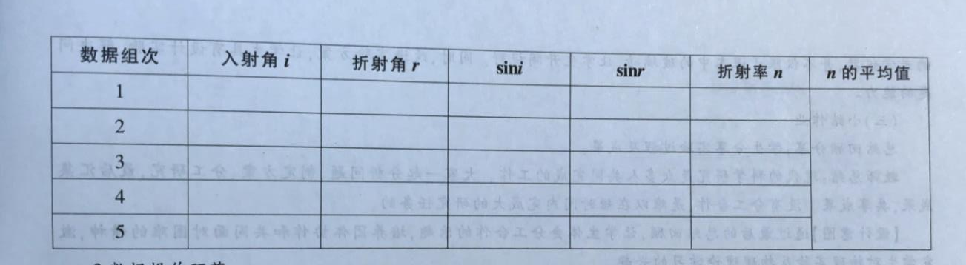
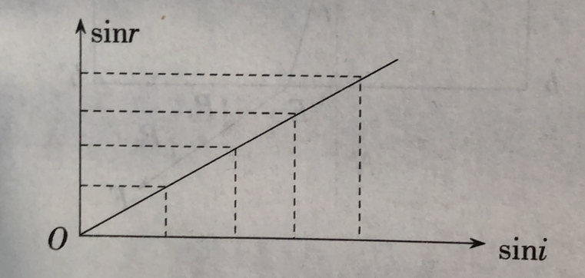
四、教学设计题
2017年上半年
实验数据的处理见下表:
3.数据操作环节
老师引导学生,在之前有过数据处理的经验上,利用图像,刑去无效数值,得到较为准确的折射率数据。
根据折射定律可得n=sini/sinr
因此有sinr= 1/n sini
在多次改变入射角、测量相对应的入射角和折射角正弦值基础上,以sini值为横坐标、以sinr值为纵坐标,建立直角坐标系,如图所示。描数据点,过数据点连线得一条过原点的直线。

Slide 85
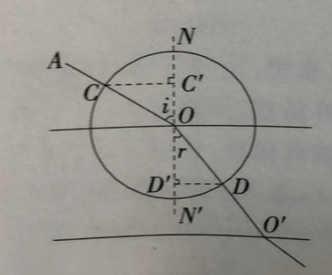
四、教学设计题
2017年上半年
求解图线斜率,设斜率为k,则k=1/n
故玻璃砖折射率n=1/k
4.交流讨论环节
老师引导:本实验要求求出入射角和折射角的正弦值,那么我们手头并没有量角器又如何来求正弦值呢?现在请大家思考有没有不用量角器就能达到实验目的的方法。
学生思考后演示,利用数学三角画数可以求出
在找到入射光线和折射光线以后,以入射点O为圆心,以任意长为半径画圆,分别与AO交于C点,与OO' (或OO'的延长线)交于D点,过C、D两点分别向MN'作垂线,交NN'于CC'和DD'的长,如图所示。
由于sini=CC'/CO，sinr=DD'/DO
而CO=DO。
老师引导注意事项:强调圆要适当地画大一点以减小误差,并告诉大家一定注意,要计算的是入射角的正孩值和折射角的正弦值,所以,要注意找准圆与入射光线和折射光线的交点,切忌不要找成出射光线与圆的焦点。

Slide 86
四、教学设计题
2017年上半年
[设计意图]这个环节有针对性,对本节课有现国作用,另外让学生知道插针法适用于多样性的玻璃体结构的光学仪器，并不仅限于课本中的玻璃砖，让学生开阔视野。同时,改进实验方案，让学生具有设计实验、解决问题的能力。 (三)小结作业 总结回顾分享:学生分享实验过程及成果。 教师总结:现代的科学研究是众多人共同完成的工作。大家一起分析问题、制定方案、分工研究，最后汇集成果,共享成果。没有分工合作,是难以在短时间内完成大的研究任务的。 [设计意图]通过最后的总结回顾,让学生体会分工合作的乐趣，培养团体协作和共同面对困难的精神，激发学生对物理实验及物理理论学习的兴趣。 作业:大家可以进一步思考有无其他方式测定玻璃的折射率。
五、板书设计

Slide 87
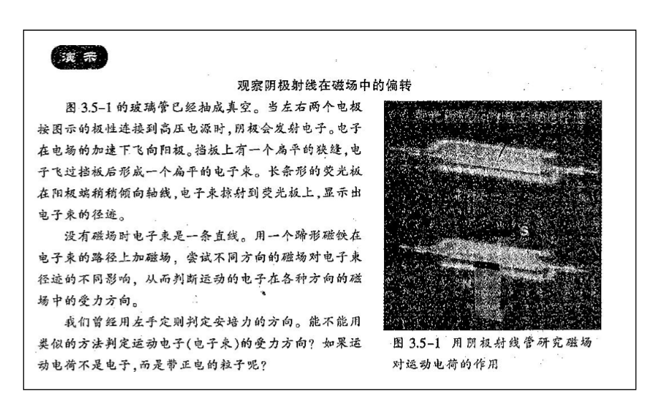
四、教学设计题
2017年下半年
13.阅读材料，根据要求完成教学设计。
材料一《普通高中物理课程标准(实验)》关于“洛伦兹力”的内容标准为：
(1)通过实验，认识洛伦兹力，知道影响洛伦兹力方向的因素。了解电子束的磁偏转原理及其在技术中的应用。(2)观察阴极射线在磁场中的偏转。
材料二某高中物理教科书“磁场对运动电荷的作用力”一节部分教学内容如下:

Slide 88
四、教学设计题
2017年下半年
材料三 教学对象为高中二年级学生、已学过磁场，磁感应强度、安培力等知识。
任务:
(1)简述左手定则的内容。(4分) (演示实验)
(2)根据上述材料完成“实验：洛仑兹力的方向”学习内容的教学设计。其中包括：教学目标、教学重点、教学过程及设计意图(不少于 300 字)。(24分)

Slide 89
四、教学设计题
2017年下半年
13.参考答案
(1)左手定则:伸开左手 ,使拇指与其余四个手指垂直,并且都与手掌在同一个平面内，让磁感线从掌心穿人，并使四指指向正电荷运动的方向,这时拇指所指的方向就是运动的正电荷在磁场中所受洛伦兹力的方向。
(2)教学设计:
实验：洛仑兹力的方向
一、教学目标:
①知识与技能:知道什么是洛伦兹力,会判断洛伦兹力的方向;知道洛伦兹力大小的推导过程。
②过程与方法:通过对安培力微观本质的猜测,培养联想和猜测能力;通过推导洛伦兹力的公式,培养逻辑推理能力;通过演示实验,培养观察能力。
③情感态度与价值观:经历对洛伦兹力方向及大小的科学探究过程,具有团结协作的能力，具有学习物理的兴趣。联系生活、感受自然美。
二、教学方法:
讲授法、实验法、讨论法。
三、教学过程:

Slide 90
四、教学设计题
2017年下半年
(一)引入
展示美丽的极光图片，观看神奇的极光短片。
请问这些美丽的极光一般出现在什么区城? (地球的南、北极地区)
极光是来自大气外的宇宙射线(印一束束高速带电粒子流)撞击大气中的粒子(氧、氮原子),使之电离发光。从四面八方射向地球的带电粒子，只有向北两极附近的粒子可以到达地球，其余的粒子受到地球磁场的作用运动方向发生了改变，无法到达地球。
带电粒子在地球磁场的作用下运动方向为什么发生了改变?
1.引导学生猜想:磁场对运动电荷有力的作用。
设计思想:学生对神秘的宇宙比较向往，通过极光的图片、短片.吸引学生的注意力,激起疑问，引发思考，从而创设良好的教学情境导入课题。
2.能否用学过的知识支持我们的猜想?
引导学生复习:安培力——磁场对通电导线(电流)的作用力。
电流——由电荷的定向移动形成。磁场对通电导线的安培力可能是作用在大量运动电荷上的作用力的宏观表现。
设计意图:使学生对安培力和洛伦兹力的关系有一定的心理预期，为洛伦兹力的方向和大小的探究埋下伏笔)

Slide 91
四、教学设计题
2017年下半年
3.实验验证:
(1)阴极射线管介绍:加热灯丝放出电子，电子在加速电场的作用下高速运动形成的电子流。电子轰击到“7”字形长条的荧光屏上,激发荧光,显示电子束的运动轨迹。
(2)演示:
①在没有外磁场时，电子束沿直线运动。
提问:电子束的直线运动说明了什么?
学生:电子不受力的作用。
②将蹄形磁铁靠近电子射线管，发现电子束的运动轨迹发生了偏转。
提问:电子束的偏转说明了什么?
学生:电子受到力的作用。
(3)结论:磁场对运动电荷有力的作用,猜想成立。
磁场对运动电荷有力的作用，这个力叫作洛伦兹力。之所以叫洛伦兹力，是为了纪念荷兰物理学家洛伦兹。洛伦兹力既然是一个力，那我们应该研究它的什么呢?
学生:方向、大小。
(二)洛伦兹力的方向研究

Slide 92
四、教学设计题
2017年下半年
1.再次观看演示实验,改变磁场方向，分析实验现象,引导学生猜想洛伦兹力的方向跟什么因素有关?
2.引导学生思考安培力与洛伦兹力之间的关系:
电流是由定向运动的电荷所形成的，安培力是作用在运动电荷上的力(洛伦兹力)的宏观表现。提出猜想:洛伦兹力的方向可能可以用左手定则判定。
实验验证:进一步观察电子束垂直进入磁场时的偏转，并改变磁场方向。在黑板上作图表示,验证洛伦兹力的方向是否可以用左手定则判定。
(设计意图:体现物理是以实验为基础的学科，科学实验是揭示自然规律的重要方法和手段。培养学生科学研究最基本的思维方法:分析推理——猜想——实验验证——得出结论)
引导学生总结洛伦兹力的方向的判断左手定则的具体内容:
伸开左手,使拇指和其余四指垂直且处于同一平面内，把手放入磁场中，让磁感线穿入手心，若四指指向正电荷运动的方向，那么拇指所指的方向就是正电荷所受洛伦兹力的方向，若四指指向负电荷运动的反方向，那么拇指所指的方向就是负电荷所受洛伦兹力的方向。
(强调:四指指向负电荷运动的反方向)

Slide 93
四、教学设计题
2017年下半年
三、洛伦兹力大小的探究
安培力是洛伦兹力的宏观表现，判断两者方向的方法相同，大小是否也存在某种联系?能否通过电流受到的安培力导出运动电荷受到的洛伦兹力的大小呢?
点拨学生:建立物理模型,注意分析问题情景的关键点。
问题情境:设有一段横截面积为S的通电导线，单位体积中含有的自由电荷数为n,每个自由电荷的电荷量为q,定向移动的平均速率为r,取时间t内电荷经过的长度对应的导体为研究对象。(应先建立物理模型,再循序渐进有条理地推导,这一个过程可放手让学生完成,体现学习的自主性)
1.在时间t内通过截面的粒子数为多少? (N=nvSt)
2.算出q与电流I的关系? (I=ngvS)
3.导线垂直于磁场方向放入磁感应强度为B的匀强磁场中，导线受到的安培力有多大? (F安=BIL)
4.安培力F。可以看作是作用在每个运动电荷上的洛伦兹力F的合力,则每个电荷所受的洛伦兹力多大?(F 洛=qvB)
(巡视学生推导情况并进行根据实际情况，进行个别指导点评学生的成果，并进一步引导学生分析结论)

Slide 94
四、教学设计题
2017年下半年
提问:该公式F洛=qvB的适用条件是什么? (电荷的运动方向与磁场方向垂直)当v//B时,F洛=0。(类比安培力,B//L时F安=0)
学生思维发散:当n与B既不垂直,又不平行时,洛伦兹力的大小如何求?
(设计意图:将安培力和洛伦兹力的大小关系作类比,既能自然地推导出洛伦兹力的大小,又能将洛伦兹力和安培力的处理方法有效统一，提高教学效率)
四、课堂小结

Slide 95
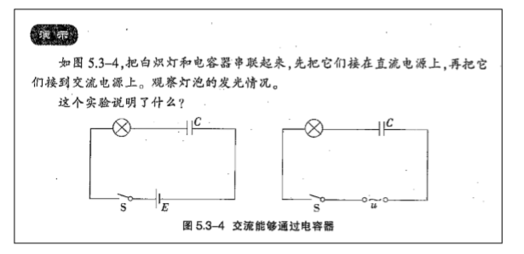
四、教学设计题
2018年上半年
13.阅读材料，根据要求完成教学设计。
材料一 《普通高中物理课程标准(实验)》关于“电容、电感与交流电”的内容要求为：“通过实验，了解电容器和电感器对交变电流的导通和阻碍作用”
材料二 高中物理某教科书“电感和电容对交变电流的影响”一节的部分内容。

Slide 96
四、教学设计题
2018年上半年
材料三 教学对象为高中二年级学生，已学过交流电、电感、电容概念。
任务:
(1)简述什么是交变电流? (4分) (演示实验)
(2)根据上述材料，完成“实验：电容对交变电流的影响”的教学设计。教学设计要求包括：教学目标、教学重点、教学过程（要求含有教学环节、教学活动、设计意图）。(24分)

Slide 97
四、教学设计题
2018年上半年
13.参考答案
(1)交变电流:指电流的方向随时间成周期性变化的电流。交变电流在生活和生产中都有广泛的应用，一般家庭电路和工业用电都是交流电。
(2)教学设计:
电容对交变电流的影响
一、教学目标:
1.知识与技能:理解交流电能够能够通过电容的原理，知道容抗的概念及其影响因素。
2.过程与方法:通过观察演示实验，培养学生根据实验现象和已学习知识去分析物理问题的意识。
3.情感态度与价值观:在用科学知识解释实验现象的过程中，鼓励学生提出科学猜想，逐步培养学生的科学素养。
二、教学重点:
交变电流能够通过电容器的原理;容抗的概念和影响因素。
三、教学过程:

Slide 98
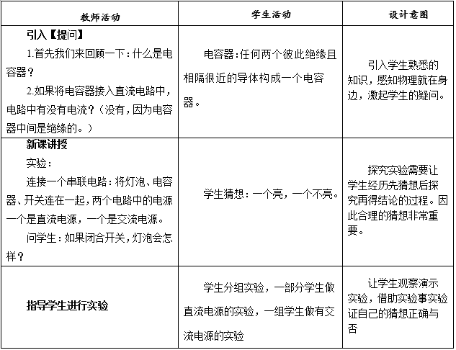
四、教学设计题
2018年上半年

Slide 99
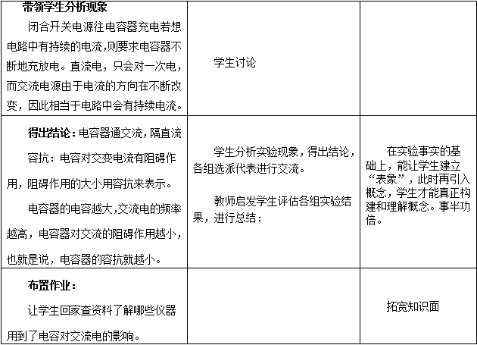
四、教学设计题
2018年上半年

Slide 100
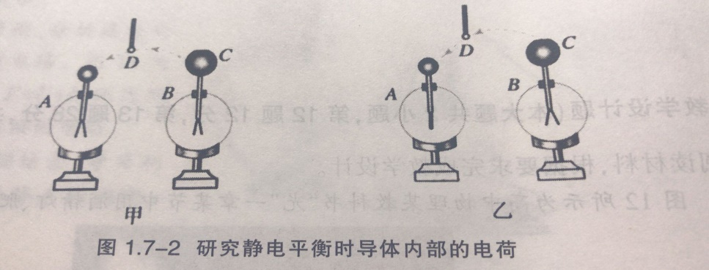
四、教学设计题
2018年下半年
13.阅读材料，根据要求完成教学设计。
材料一 《普通高中物理课程标准(2017年版)》关于“静电现象”的内容标准为:“通过实验，了解静电现象。能用原子结构模型和电核守恒的知识分析静电现象。”
材料二 高中物理某教科书“静电现象的应用”一节的部分内容。
重复上述操作，不过这一次让D在C的内表面与A之间反复接触,观察A的箔片的变化(图1.7-2乙)。
金属筒C的开口很小,其内表面可以认为就是导体的内部。通过这个实验,关于导体内部与外表面的电荷分布，你能得出什么结论?

Slide 101
四、教学设计题
2018年下半年
材料三 教学对象为高中二年级学生，已学过电场，静电平衡状态等知识。
任务:
(1)简述什么是静电平衡状态。(4分) (演示实验)
(2)根据上述材料，完成“研究静电平衡时导体内部的电荷”的教学设计。教学设计要求包括：教学目标，教学重点，教学过程(要求包含教学环节，教学活动，设计意图)。(24分)

Slide 102
四、教学设计题
2018年下半年
13.参考答案
(1) 静电平衡状态:导体内(包括表面)的自由电子不再发生定向移动的状态。
(2)教学设计:
研究静电平衡时导体内部的电荷
一、教学目标
1.知识与技能 (1)认识静电感应,知道感应起电的原理和感应电荷正、负的判定。 (2)知道静电平衡状态;理解静电平衡的特点，导体内部的场强处处为零，电荷只分布在导体的外表面上。
2.过程与方法 通过观察演示实验及对实验现象的分析，学生学会运用所学知识进行分析推理,具备一定的分析推理能力。 3.情感态度与价值观 通过对实验的观察和推理，学生养成科学的研究方法,以及严谨认真的学习态度。
二、教学重难点
1.教学重点 静电现象的特点。

Slide 103
四、教学设计题
2018年下半年
三、教学过程
教学环节 | 教师活动 | 学生活动 | 设计意图
提出问题 | 师生共同回顾:一个导体，不论原来是不是带电，放入电场中以后，都会由于静电感应而在导体中学生的不同部位出现不同电荷。教师提问:在静电平衡的状态下，导体上的电荷怎样分布呢? | 学生思考，发表自己的想法 | 激发学生的学习兴趣和探究欲望
演示实验 | 教师介绍器材，并明确实验的步骤。教师进行实验验展示，引导学生观察，并要求学生记录实验现象， 多次进行实验,指导观察 | 学生观察，记录现象 | 为了让学生得出共同的实验结论,教师进行演示实验的同时引导学生观察,提高分析问题解决问题的能力

Slide 104
四、教学设计题
2018年下半年
分析现象 | 借助实验现象,教师引导学生思考,现象能够说明学什么问题? | 学生进行思考，小组讨论，发表想法 | 提高学生分析问题和总结规律的能力
得出结论 | 教师对于学生的想法进行总结与归纳，得出结论:静电平衡时，导体上的电荷分布有以下两个特点: (1)导体内部没有电荷，电荷只分布在导体的外表面。 (2)在导体表面，越尖锐的位置，电荷的密度(单位面积的电荷量)越大,凹陷的位置几乎没有电荷 | 学生记录，通过回忆现象加深记忆 | 教师总结能够更加有条理，逻辑更加清晰,帮助学生生成系统的知识体系

Slide 105
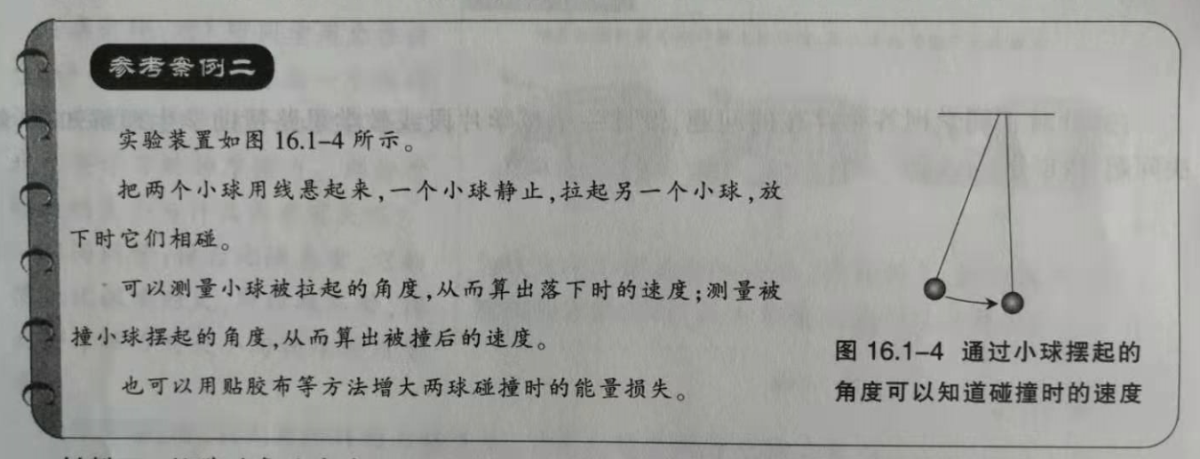
四、教学设计题
2019年上半年
13.阅读材料，根据要求完成教学设计。
材料一 《普通高中物理课程标准（2017年版）》关于“碰撞”的内容标准为：“通过实验，了解弹性碰撞和非弹性碰撞的特点。定量分析一维碰撞问题并能解释生产生活中的弹性碰撞和非弹性碰撞现象。”
材料二 高中物理某教科书“实验：探究碰撞中的不变量”一节的部分内容。

Slide 106
四、教学设计题
2019年上半年
材料三 教学对象为高中二年级学生，已学过动动量定理、碰撞等知识。
任务:
(1)简述弹性碰撞和非弹性碰撞的含义。(4分) (学生分组实验或演示实验)
(2) 根据上述材料，完成 “实验：探究碰撞中的不变量”的教学设计。教学设计要求包括：教学目标、教学重点、教学过程(要求含有教学环节、教学活动、设计意图等)。(24分)

Slide 107
四、教学设计题
2019年上半年
13.参考答案
(1) 弹性碰撞为两个刚性小球碰撞。在碰撞过程中没有机械能损失，既动量守恒也机械能守恒；非弹性碰撞在碰撞过程中有机械能损失，仅动量守恒，机械能不守恒。
(2)教学设计:
实验：探究碰撞中的不变量
一、教学目标
(一)知识与技能
1.知道碰撞有不同类型，知道一维碰撞的实验方法选择。
2.知道质量改变的方法,会测量物体的质量。
3.会猜想两个物体碰撞前、后可能不变的物理量。
4.知道物体碰撞前、后速度的测量方法。
(二)过程与方法
1.学生养成猜想能力，合理选择实验方案和熟练操作的能力。
2.理解物块速度测量的转换替代思想是常用方法，会用转换方法测碰前、后的速度。
3.经历实验探究过程，发现规律，认识到科学探究的意义。
(三)情感态度与价值观
1.运用实验方法探究一维碰撞中存在的不变量,体验到物理学习的科学价值。
2.学生通过科学探究教学产生科学探究的兴趣和热情。体验到探索自然规律的艰辛与喜悦。
二、教学重难点
1.重点：弹性碰撞的规律。
2.难点：理解弹性碰撞规律。

Slide 108
四、教学设计题
2019年上半年
三、教学过程
教学环节 | 教师活动 | 学生活动 | 设计意图
新课导入 | 播放丁俊晖打台球和张继科打乒乓球等球类运动,提问学生这类运动属于哪一类物理模型。学生能够回答出碰撞，进而提问碰撞具有哪些规律 | 学生思考，发表自己的想法 | 激发学生的学习兴趣和探究欲望
新课讲授 | 展示牛顿摆的实验和把牛顿摆钢球换成橡皮球碰撞的实验，提问学生这两类实验，是否是同一种碰撞 | 学生观察到牛顿摆的左右小球相互碰撞后速度发生交换，每次都能上升到几乎同一高度；但橡皮球的碰撞，每次碰撞后都会变形，很快停了下来 | 为了让学生得出共同的实验结论，教师进行演示实验的同时引导学生观察，提高分析和解决问题的能力
巩固提高 | 总结出这不是同一种碰撞,依据机械能是否守恒，把碰撞分为弹性碰撞和非弹性碰撞。进而设置小组讨论,提问如果一个有初速度的物体与静止的物体发生弹性碰撞,应遵循哪些规律。 给出题设：有初速度为V₁、质量为m₁的物体与原来静止的质量为m₂的物体发生碰撞； | 学生讨论并思考，并在教师的引导下列示： 动量守恒： m₁v₁=m₁v₂+m₂v₃， 机械能守恒： 1/2m₁v₁=1/2m₁v₂+1/2m₂v₃， 解得： v₂=（m₁-m₂）/（m₁+m₂）v₁ v₃=2m₁/(m₁+m₂)v₁ | 师生共同总结能够更加有条理，逻辑更加清晰，帮助学生生成系统的知识体系
2

Slide 109
四、教学设计题
2019年上半年
巩固提高 | 碰撞后速度分别设为V₂和V₃，则能否求解V₂和V₃的大小。师生根据碰撞规律共同列出方程 总结出这不是同一种碰撞,依据机械能是否守恒，把碰撞分为弹性碰撞和非弹性碰撞。进而设置小组讨论,提问如果一个有初速度的物体与静止的物体发生弹性碰撞,应遵循哪些规律。 给出题设：有初速度为V₁、质量为m₁的物体与原来静止的质量为m₂的物体发生碰撞；碰撞后速度分别设为V₂和V₃，则能否求解V₂和V₃的大小。师生根据碰撞规律共同列出方程 | 若m₁=m₂，v₂=0，v₃=v₁，如牛顿摆；若m₁=m₂，v₂=v₁，v₃=2v₁如篮球乒乓球；若m₁=m₂，v₂=v₁，v₃=0，如乒乓球撞墙 学生讨论并思考，并在教师的引导下列示： 动量守恒： m₁v₁=m₁v₂+m₂v₃， 机械能守恒： 1/2m₁v₁=1/2m₁v₂+1/2m₂v₃， 解得： v₂=（m₁-m₂）/（m₁+m₂）v₁ v₃=2m₁/(m₁+m₂)v₁ 若m₁=m₂，v₂=0，v₃=v₁，如牛顿摆；若m₁=m₂，v₂=v₁，v₃=2v₁如篮球乒乓球；若m₁=m₂，v₂=v₁，v₃=0，如乒乓球撞墙 | 师生共同总结能够更加有条理，逻辑更加清晰，帮助学生生成系统的知识体系
小结作业 | 提问这个规律和实际是否一致。对碰撞结果进行评估。学生总结回答今天学习的知识。作业：课后探讨非弹性碰撞遵循的规律 | 学生回顾本节重点 | 学生对本节课内容进行应用，体会物理来源于生活，应用于生活
2

